Slide 1
서울 부동산 시장 분석 및 투자 전략 수립
발표자: 김정수
작성일: 2025-08-21

Slide 2
목차
프로젝트 개요
데이터 처리
과제 1
과제 2
과제 3
자유주제

Slide 3
프로젝트 개요
과제 1
서울 인기구 vs 비인기구 부동산 시장 비교 분석
과제 2
아파트 규모별 가격 트렌드 및 생애주기 투자 전략
과제 3
부동산 거래량과 가격의 선행지표 관계 분석
자유주제
금리 / 정부 부동산 정책이 서울 부동산 시장에 미치는 영향 분석

Slide 4
데이터 처리
서울시 아파트 실거래가(매매)데이터(2020~2025)
출처: 국토교통부 실거래가 공개시스템
필요한 데이터만 추출
데이터 가공
이상치/결측치 확인

Slide 5
과제 1 서울 인기구 vs 비인기구 부동산 시장 비교 분석
최근 기준 통계분석
거래 활성화 정도 비교
투자 매력도 분석
변동성 및 추세
결론 및 인사이트
Notes:
목적
- 서울시 기준, 인기구와 비인기구를 분류한 뒤 각 가격 변동 패턴을 비교 분석하고, 지역별 시장 특성을 확인해 투자 매력도를 평가한다.
정의
- 최근 12개월 기준, 평균 거래액 상위 3개구 = 인기구, 하위 3개구 = 비인기구

Slide 6
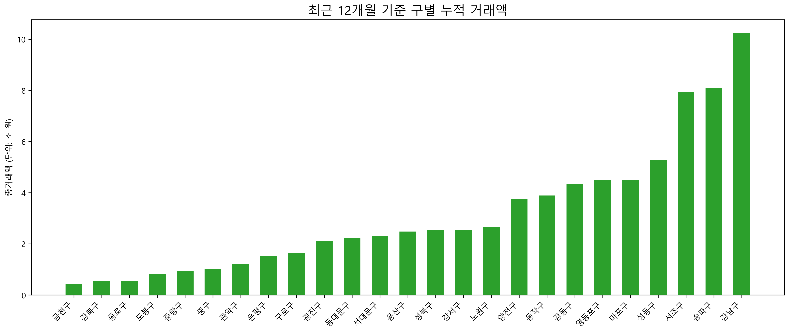
Notes:
1. 최근 기준 통계분석
서초/송파/강남구는 다른 구들에 비해 압도적으로 거래액이 높은 것을 확인 가능
비인기구의 경우 금천/강북/종로구를 선정할 수 있음

Slide 7
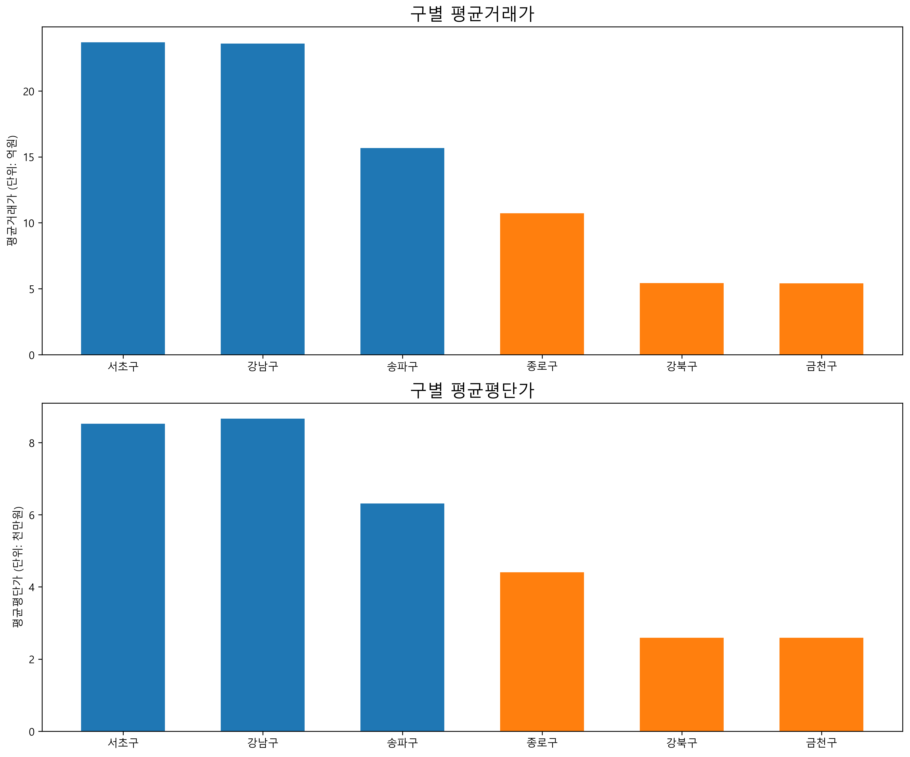
Notes:
인기구인 강남, 서초구는 평균 거래가가 약 24억원 정도에 형성되고, 평균 평단가도 8천만원 넘게 형성됨
비인기구인 강북, 금천구는 평균 거래가가 5~6억원 사이에 형성되고, 평균 평단가는 2천만원 초반에 형성되는 것이 보임

Slide 8
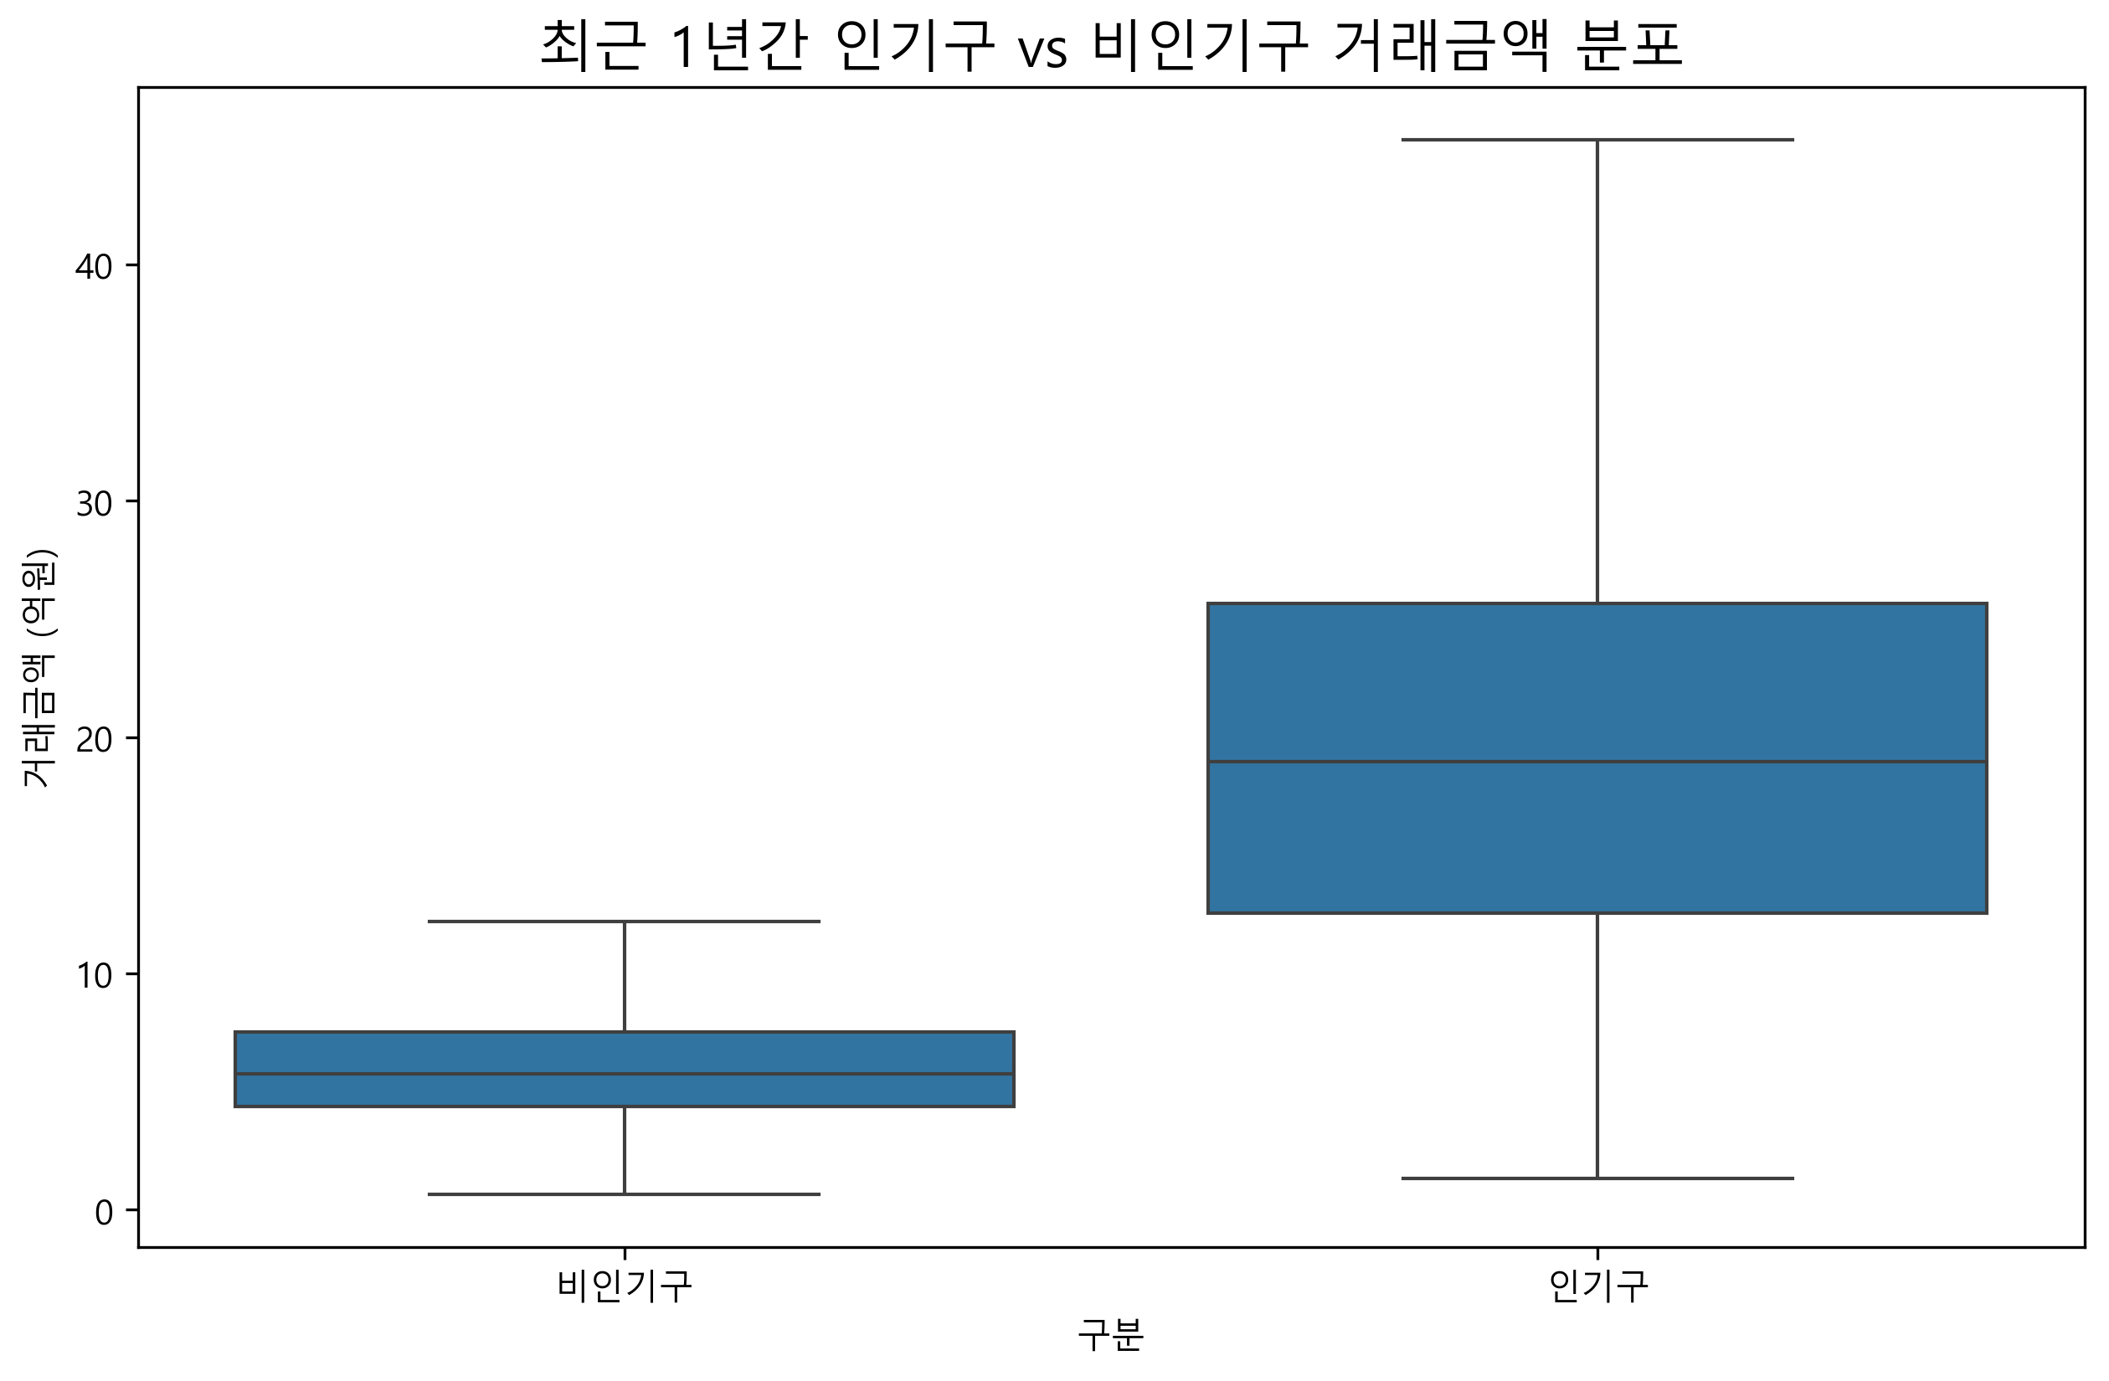
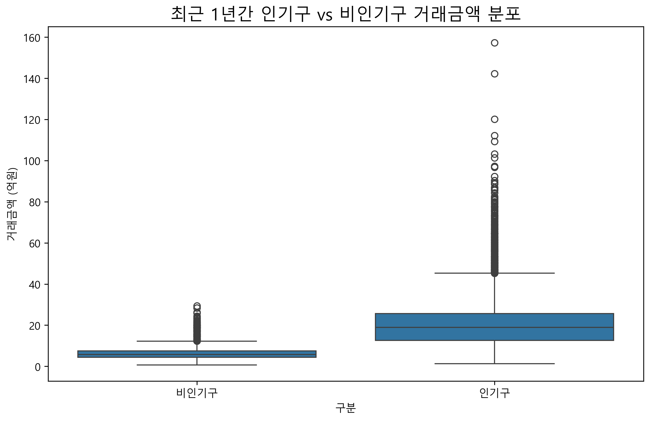
거래금액(억) | 하위 5% | 상위5% | 중앙값 | IQR | 평균 | 표준편차
인기구 | 6.688 | 41.393 | 18.97 | 13.081 | 20.628 | 11.78
비인기구 | 2.178 | 15.919 | 5.767 | 3.153 | 6.624 | 3.97
Notes:
이상치를 포함해서 보면, 인기구에서는 거래금액이 약 160억원 가까이 되는 데이터도 있다는 것을 확인 가능
비인기구의 경우, 최고가도 30억원 근처에서 거래되는 것이 보임
전체적으로 인기구가 비인기구에 비해 평균도 높고, 분포도 넓게 되어 있는 것을 볼 수 있다.

Slide 9
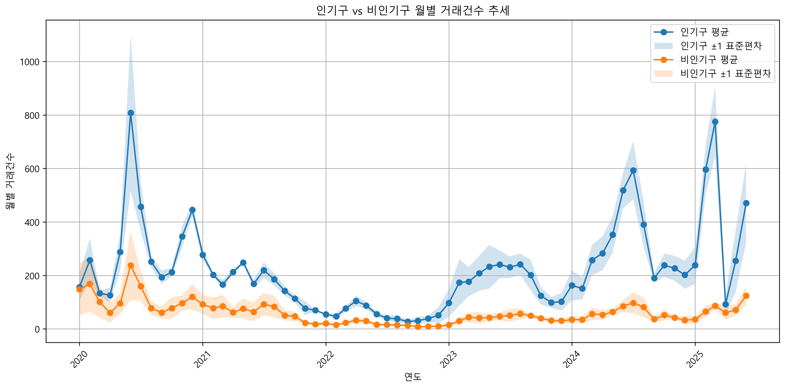
Notes:
2. 거래 활성화 정도 비교
인기구가 비인기구에 비해 매우 변동성이 큰 것을 볼 수 있다.

Slide 10
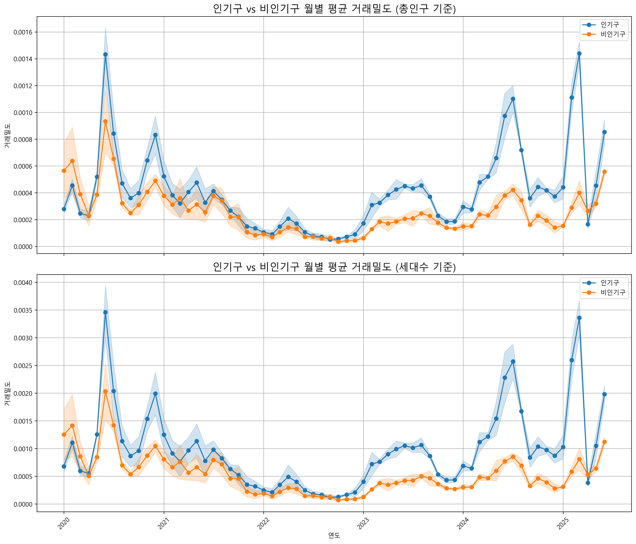
Notes:
거래밀도는 거래량 / 인구수로 계산하였음
인구수 데이터는 총인구, 세대수 두종류로 계산하였고, 인기구의 거래밀도가 비인기구에 비해 훨씬 높지만, 변동성도 큰 것을 볼 수 있다.

Slide 11
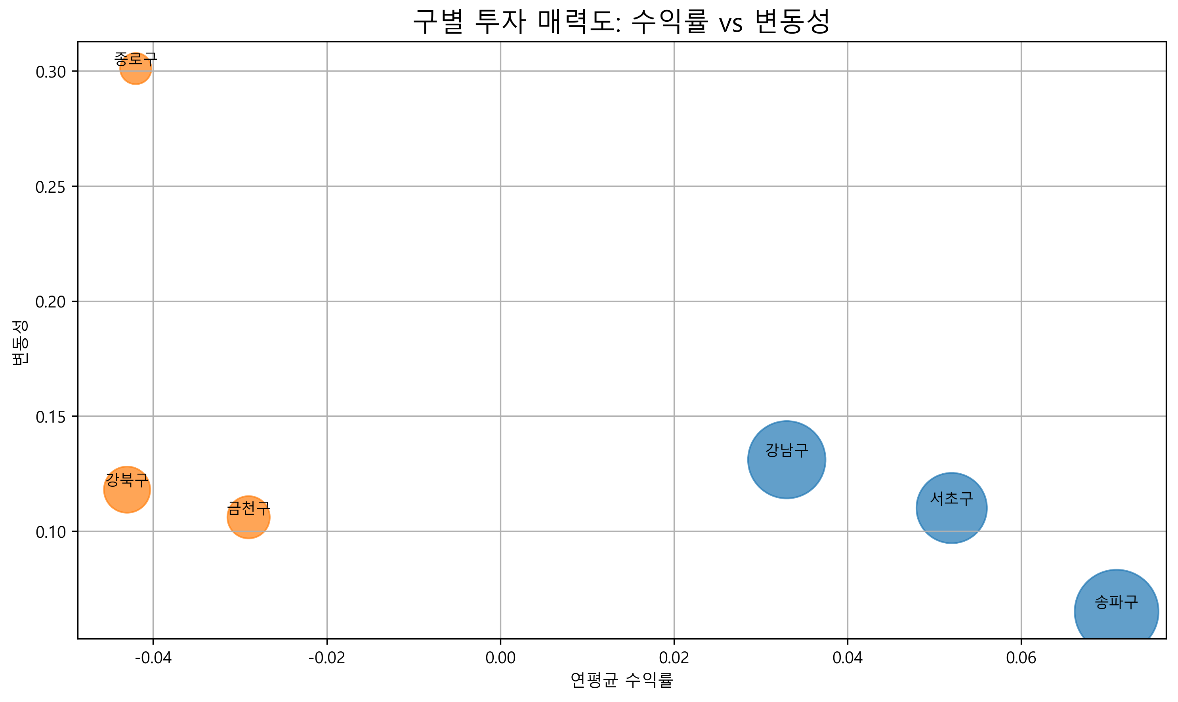
Notes:
3. 투자 매력도 분석
x축은 연평균 수익률을 나타내는데, 전체적으로 비인기구는 연평균 수익률이 마이너스, 인기구는 수익률이 플러스인 것을 볼 수 있다.
y축은 변동성으로, 전체적으로 변동성은 작은 값을 갖지만, 종로구는 변동성이 혼자 0.3 정도인 것을 볼 수 있다.
점의 크기는 월별 거래량으로, 인기구가 비인기구에 비해 거래량도 많다는 것을 알 수 있다.

Slide 12
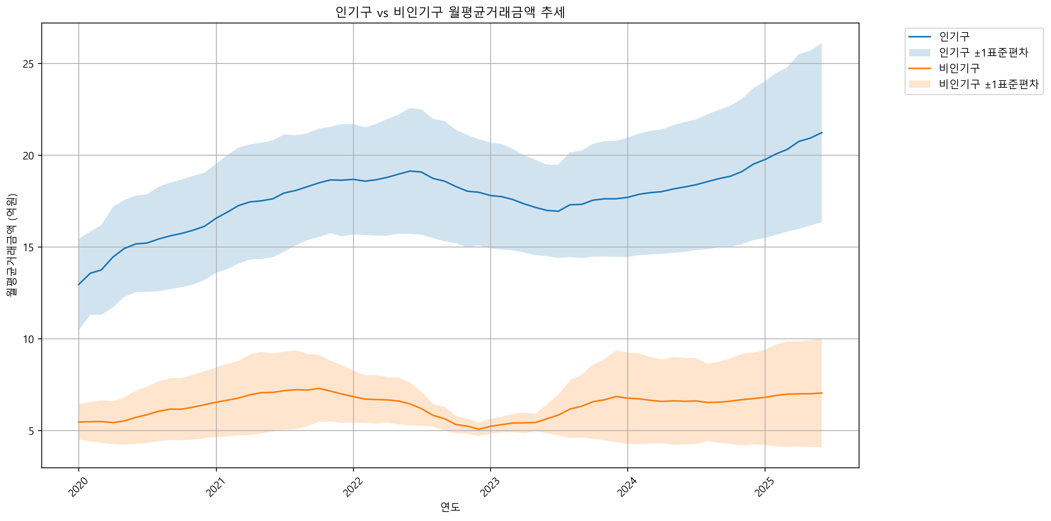
Notes:
4. 변동성 및 추세
월평균거래금액은 인기구/비인기구 모두 전체적으로 올라가는 추세를 보이는데, 2022년 하반기 ~ 2023년 상반기 동안은 하락한 것을 볼 수 있다.
인기구의 표준편차가 전 구간에서 크게 잡히는 것을 볼 수 있다.

Slide 13
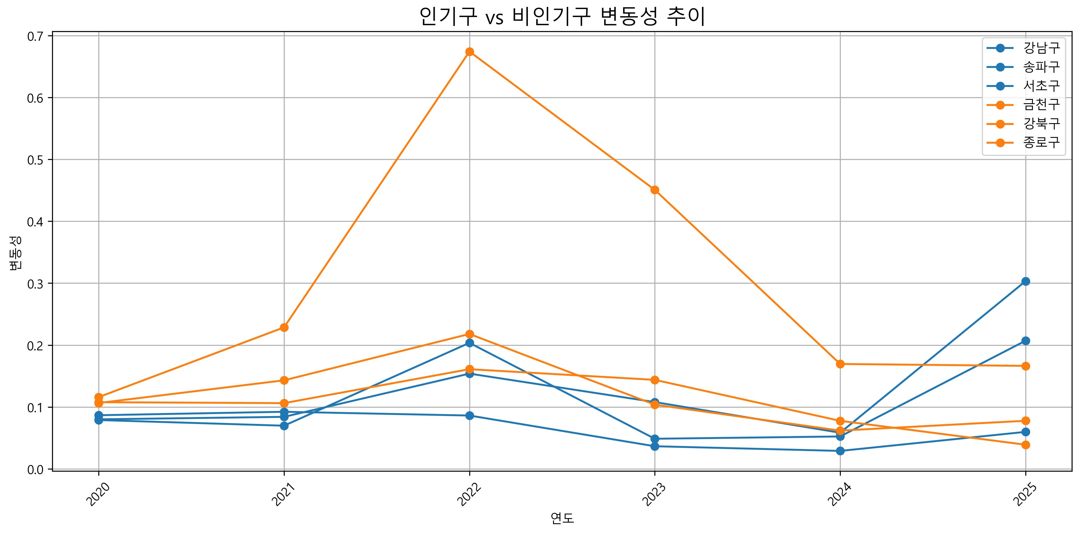
Notes:
모두 2022년에 변동성이 약간 증가했는데, 종로구는 2022년에 변동성이 매우 크게 증가한 것을 볼 수 있다.
2024 ~ 2025년에 비인기구는 변동성이 감소하거나 유지되는 경향을 보이지만, 인기구는 변동성이 증가하는 것을 볼 수 있다.

Slide 14
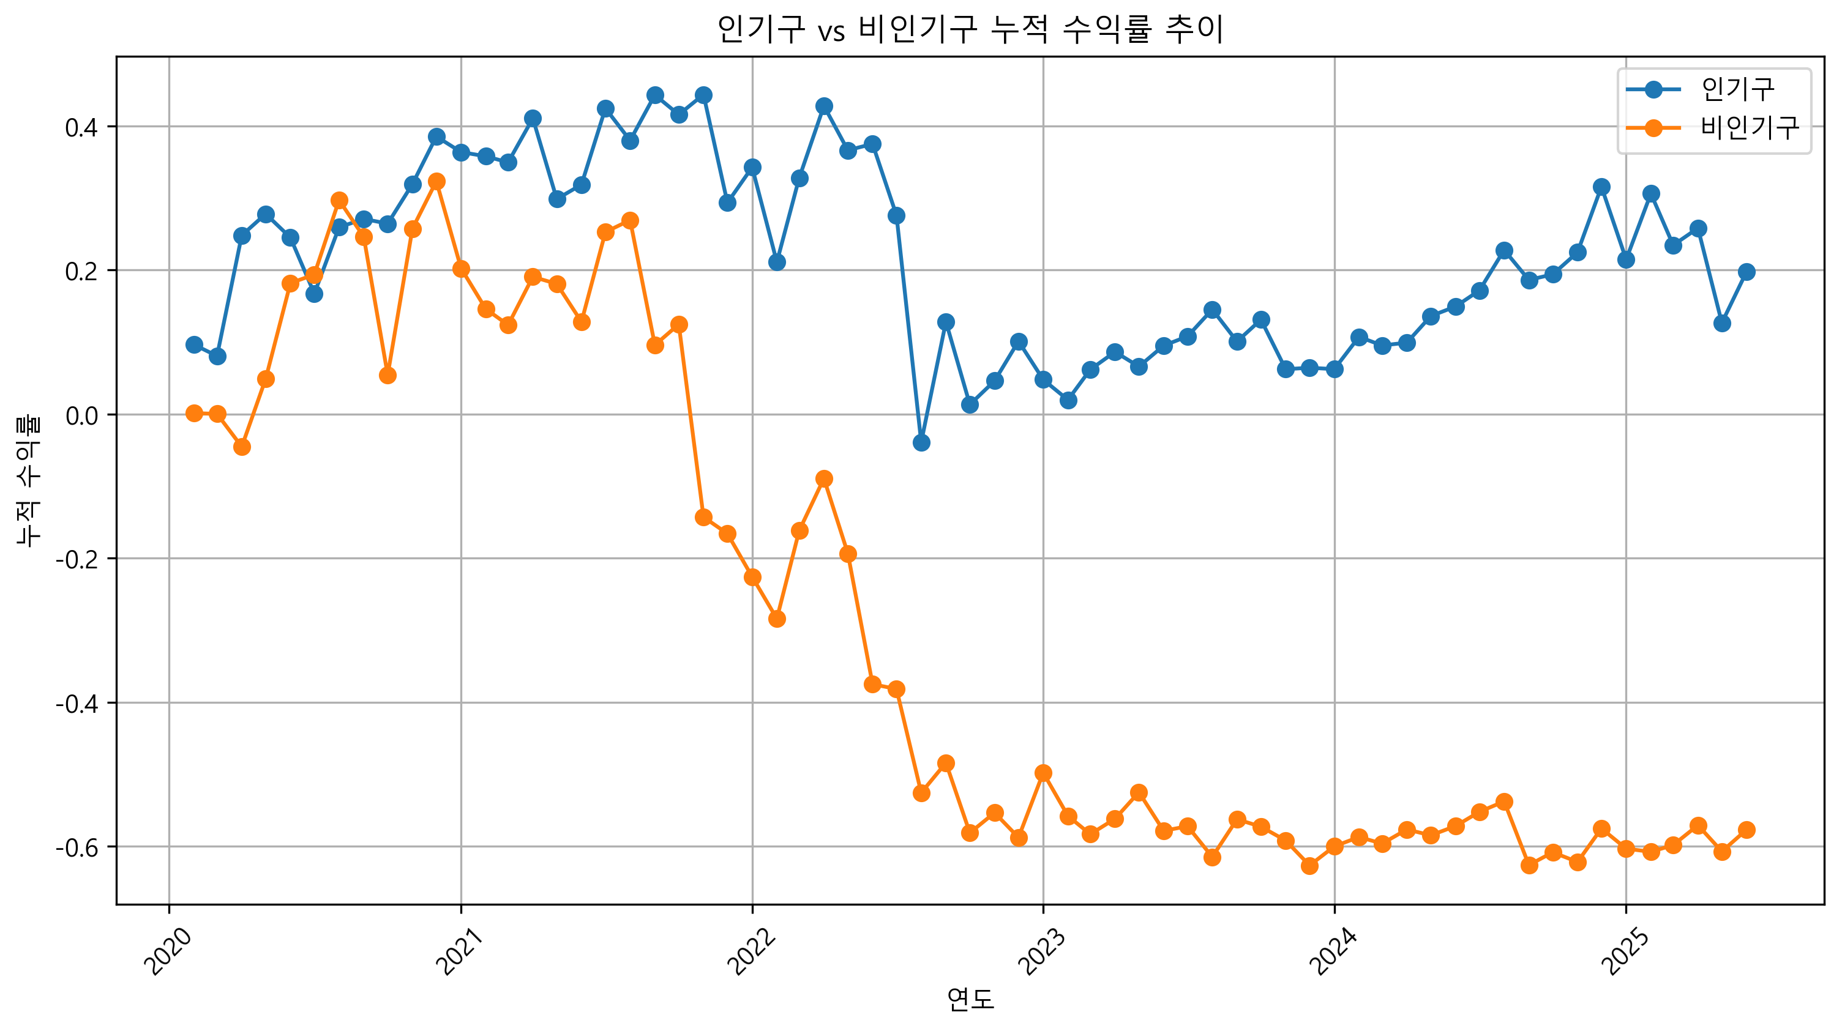
Notes:
인기구의 누적 수익률은 2020~2022년까지 증가하는 추세이다가, 2023년까지 감소하고, 다시 2025년까지 증가하는 추세임을 알 수 있다.
비인기구의 경우, 2021년 하반기부터 2023년까지 급격하게 누적 수익률이 감소해 마이너스까지 떨어졌으며, 이후로 2023년부터 지금까지 누적 수익률을 유지하고 있는 것을 볼 수 있다.

Slide 15
결론 및 인사이트
시장 구조 차이
시계열 트렌드
투자 매력도
전략적 시사점
Notes:
시장 구조 차이
인기구: 거래액·가격 압도적, 초고가 거래 존재, 거래량 많음.
비인기구: 낮은 거래가·거래량, 유동성 부족, 수익률 마이너스 지속.
시계열 트렌드
인기구: 하락기 이후 빠른 회복 → 회복 탄력성 강함.
비인기구: 하락 후 제자리 → 시장 반등 효과 제한적.
투자 매력도
인기구: 플러스 수익률 → 위험 대비 수익 합리적.
비인기구: 수익률 마이너스, 변동성 차별화 없음 → 리스크 대비 보상 낮음.
전략적 시사점
인기구: 투자에 유리, 유동성과 가격 변동성 활용 가능.
비인기구: 개발호재 없이는 투자 매력 낮음.

Slide 16
과제 2 아파트 규모별 가격 트렌드 및 생애주기 투자 전략
전용면적별 통계
생애주기별 투자 및 거주 전략 제시
결론 및 인사이트
Notes:
목적
- 전용면적별(소형, 중형, 대형) 아파트의 가격 변동 추이를 분석 후, 생애주기에 따른 최적 투자 전략과 거주 전략을 제시
데이터 분류
- 전용면적이 85㎡ 이상인 경우 대형, 85~60㎡인 경우 중형, 60㎡ 미만일 경우 소형으로 분류
- 건축년도가 지금(2025년)으로부터 10년 이하일 경우 신축 아파트로 분류

Slide 17
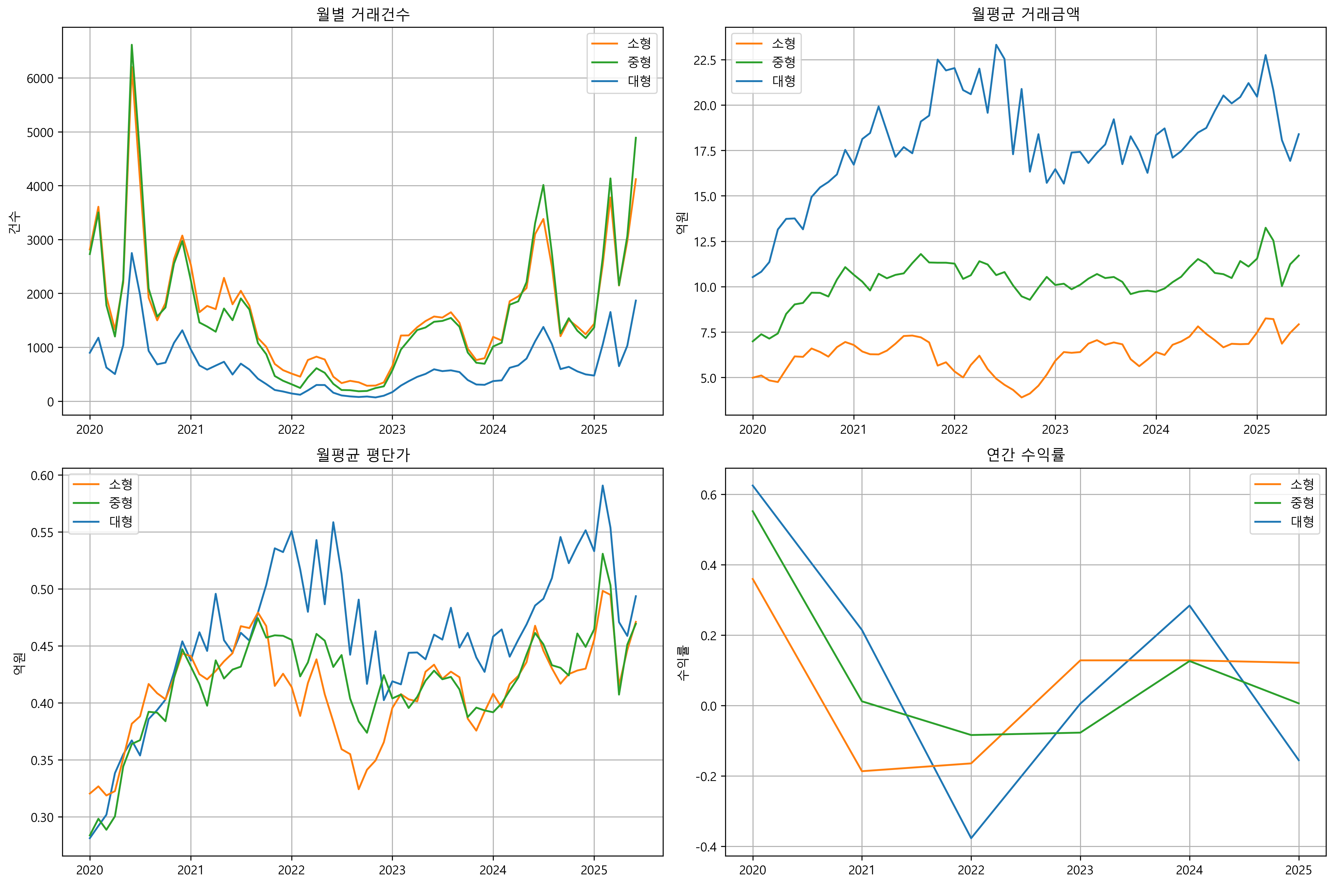
Notes:
월별 거래건수는 소형/중형이 매우 비슷하게 변화하고, 대형 아파트는 전체적으로 수치는 적지만, 비슷한 양상을 보이는 것을 알 수 있다.

Slide 18
Notes:
월평균 거래금액의 경우, 아파트 크기에 따라 가격이 정해지기 때문에 대형 > 중형 > 소형으로 거래금액이 유지되는 것을 볼 수 있다.

Slide 19
Notes:
평단가는 면적에 따른 가격의 영향을 제외한 수치이다.
전체적으로 비슷한 양상을 보이는 것 같으나 대형 아파트의 평단가가 상대적으로 조금 높고, 소형 아파트의 평단가가 낮은 것을 볼 수 있다.

Slide 20
Notes:
2022년에 연간 수익률이 전체적으로 하락했지만, 대형 아파트가 그 영향을 매우 크게 받은 것을 알 수 있다.
전체적인 연간 수익률 추세는 대형 아파트의 수익률에 매우 큰 영향을 주는 것을 볼 수 있다.

Slide 21
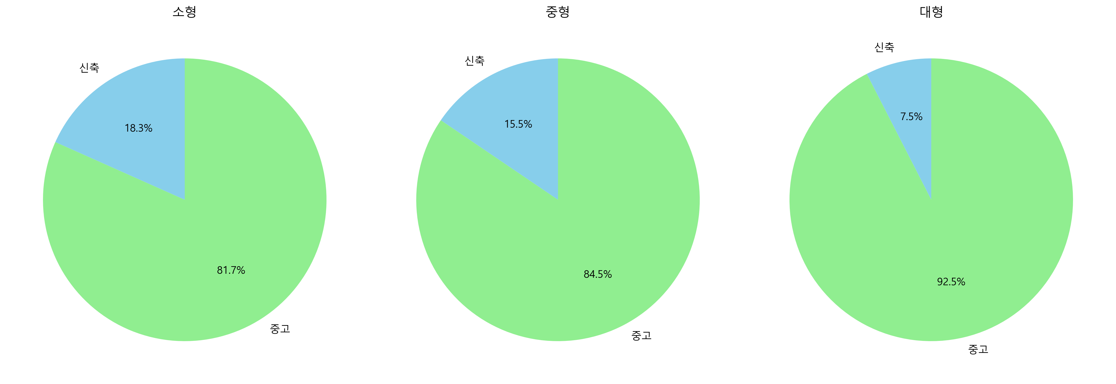
Notes:
신축비율은 소형일수록 비율이 점점 늘어나는 것을 볼 수 있다.

Slide 22
인사이트
거래 유동성 측면
가격 구조와 투자 위험
수익률과 시장 주도권
수요 구조 변화
전략적 시사점
Notes:
거래 유동성/가격 구조와 투자 위험
소형·중형은 거래량이 많아 매도·매수 유동성이 높음 → 단기 투자에 유리.
소형은 단가가 낮고 하락기 방어력이 강해 안정적 투자처.
대형은 거래량이 적어 환금성 리스크 존재 → 장기 보유 투자에 적합.
대형은 단가 우위가 있으나 시장 충격 시 낙폭이 커 "하이리스크·하이리턴" 구조.
수요 구조 변화
소형에서 신축 비율이 높은 것은 젊은 세대의 수요 집중을 반영 → 인구 구조 변화에 따라 장기적으로 소형 신축은 안정적 수요 기반 확보 가능.
반면 대형은 신축 비율이 낮고 노후 주택 비중이 커, 리모델링·재건축 규제와 정책에 더 큰 영향을 받음.
전략적 시사점
단기 회전형 투자 → 소형·중형 중심.
장기 자산 가치 투자 → 대형이나 재건축 가능성이 있는 노후 대형.
정책 변수(재건축 규제, 공급 확대 등)에 민감하게 반응 → 대형 위주 모니터링 필요.

Slide 23
과제 2 아파트 규모별 가격 트렌드 및 생애주기 투자 전략
생애주기
20 ~ 30대: 신혼 / 첫 주택 구입 시기
40 ~ 50대: 자산 증식 시기
60대 ~ : 다운사이징 / 현금화 단계

Slide 24
과제 2 아파트 규모별 가격 트렌드 및 생애주기 투자 전략
가중치 부여기준
거래량: 시장에 대한 진입장벽, 안정적인 현금화 가능성
평균거래금액: 초기 투자금 or 자산의 규모
연간 수익률: 투자(구매)의 수익성
변동성: 투자(구매)의 위험성
신축여부: 거주 선호도, 거래량 차이
Notes:
생애주기 / 거주 및 투자 전략에 따라 가중치 부여하는 방식으로 선정
40 ~ 50대: 자금 여력이 증가함
- 연간 수익률/변동성: 수익률 극대화 및 리스크 관리(수익률 +1, 변동성 0)
투자/거주 전략 차이
- 연간 수익률/변동성: 거주 - 낮아도 크게 문제 없음(0) / 투자 - 수익률이 높고(+1), 변동성이 낮을수록 좋다(-1)

Slide 25
생애주기 | 전략 | 거래량 | 거래금액 | 수익률 | 변동성 | 신축
청년 | 거주 | 0 | -1 | 0 | 0 | 2
 | 투자 | 1 | -1 | 1 | -1 | 0
중년 | 거주 | 1 | 1 | 0 | 0 | 1
 | 투자 | 2 | 1 | 1 | -1 | -1
노년 | 거주 | 1 | 0 | 0 | -1 | 1
 | 투자 | 2 | 0 | 1 | -2 | -1
Notes:
면적구분에 대한 각 지표(거래량, 평균거래금액, 연간 수익률, 변동성, 신축비율)를 표준화
데이터를 평균 0, 표준편차 1이 되도록 표준화함
변동성은 낮을수록 선호되므로 부호를 반전

Slide 26
결론
생애주기 | 전략 | 소형 | 중형 | 대형 | 선택
청년 | 거주 | 2.51 | 0.81 | -3.32 | 소형
 | 투자 | 0.77 | -0.13 | -0.64 | 소형
중년 | 거주 | 0.55 | 0.64 | -1.19 | 중형
 | 투자 | -1.19 | -0.31 | 1.49 | 대형
노년 | 거주 | 1.8 | -0.3 | -1.51 | 소형
 | 투자 | 0.07 | -1.24 | 1.17 | 대형
Notes:
청년기: 거주·투자 모두 소형 적합
중년기: 거주는 중형, 투자는 대형
노년기: 거주는 소형, 투자는 대형

Slide 27
인사이트
생애주기별 최적 면적구분 선택
생애주기별 투자/거주 전략의 차별화 필요
정책, 학군 데이터 등과 결합해 더 현실적인 전략 수립이 가능할 것으로 예상

Slide 28
과제 3 부동산 거래량과 가격의 선행지표 관계 분석
부동산 거래량 변화가 가격 변동에 미치는 영향
시장 전환점 예측 지표 개발
결론 및 인사이트
Notes:
목적: 부동산 거래량 변화가 가격 변동에 미치는 영향을 시차 분석을 통해 파악하고, 시장 전환점을 예측할 수 있는 지표를 개발

Slide 29
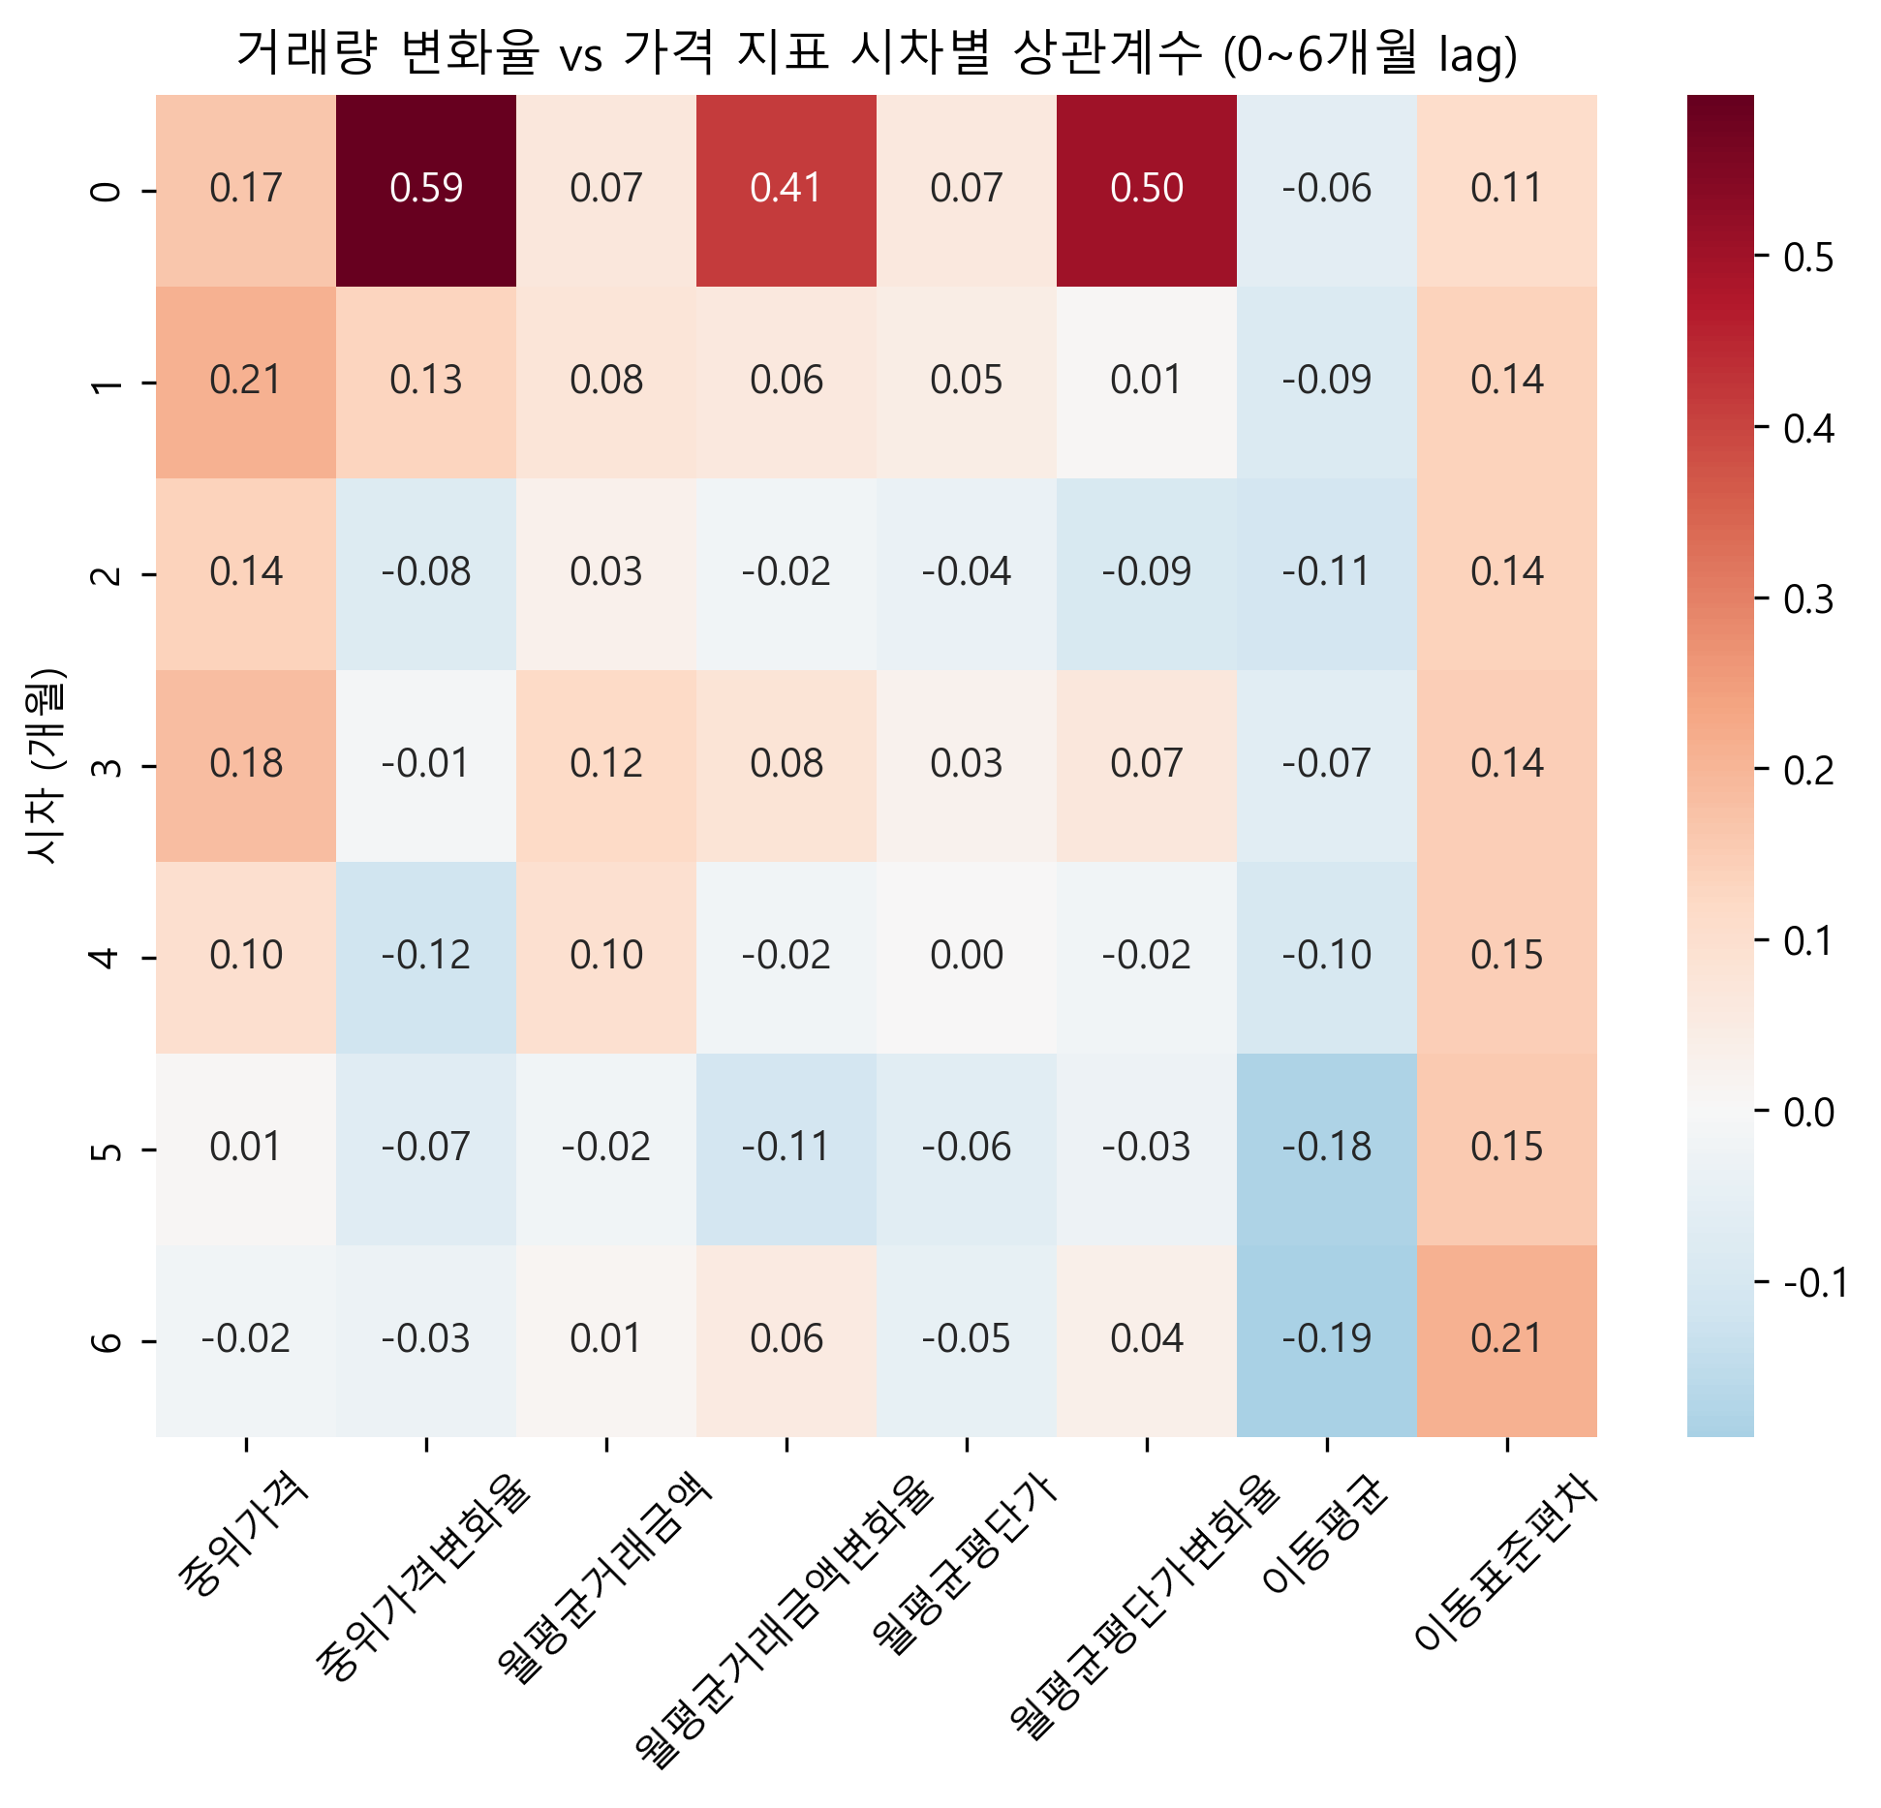
Notes:
0~6개월 시차를 설정하고, 각 지표와 거래량 변화율과의 상관관계가 있는지를 계산
Pearson 상관계수를 이용, 각 시차/지표당 상관계수 r을 계산, r이 1에 가까울수록 상관관계에 있다고 볼 수 있다
가격 자체와 이동평균, 변동성은 모든 시차에서 거래량 변화율과 상관관계가 매우 작은 것을 볼 수 있다.
가격의 변화율은 거래량 변화율과 상관관계가 유의미하게 큰 것을 볼 수 있다.
이 때, 1개월 이후부터는 상관관계가 없어지는 것으로 보아, 거래량 변화율은 단기적으로 가격 변화율과 상관관계가 크다고 할 수 있을 것
3종류의 가격 중, 평균거래금액 변화율의 상관관계가 가장 작고, 중위가격의 변화율이 가장 상관관계가 많다.

Slide 30
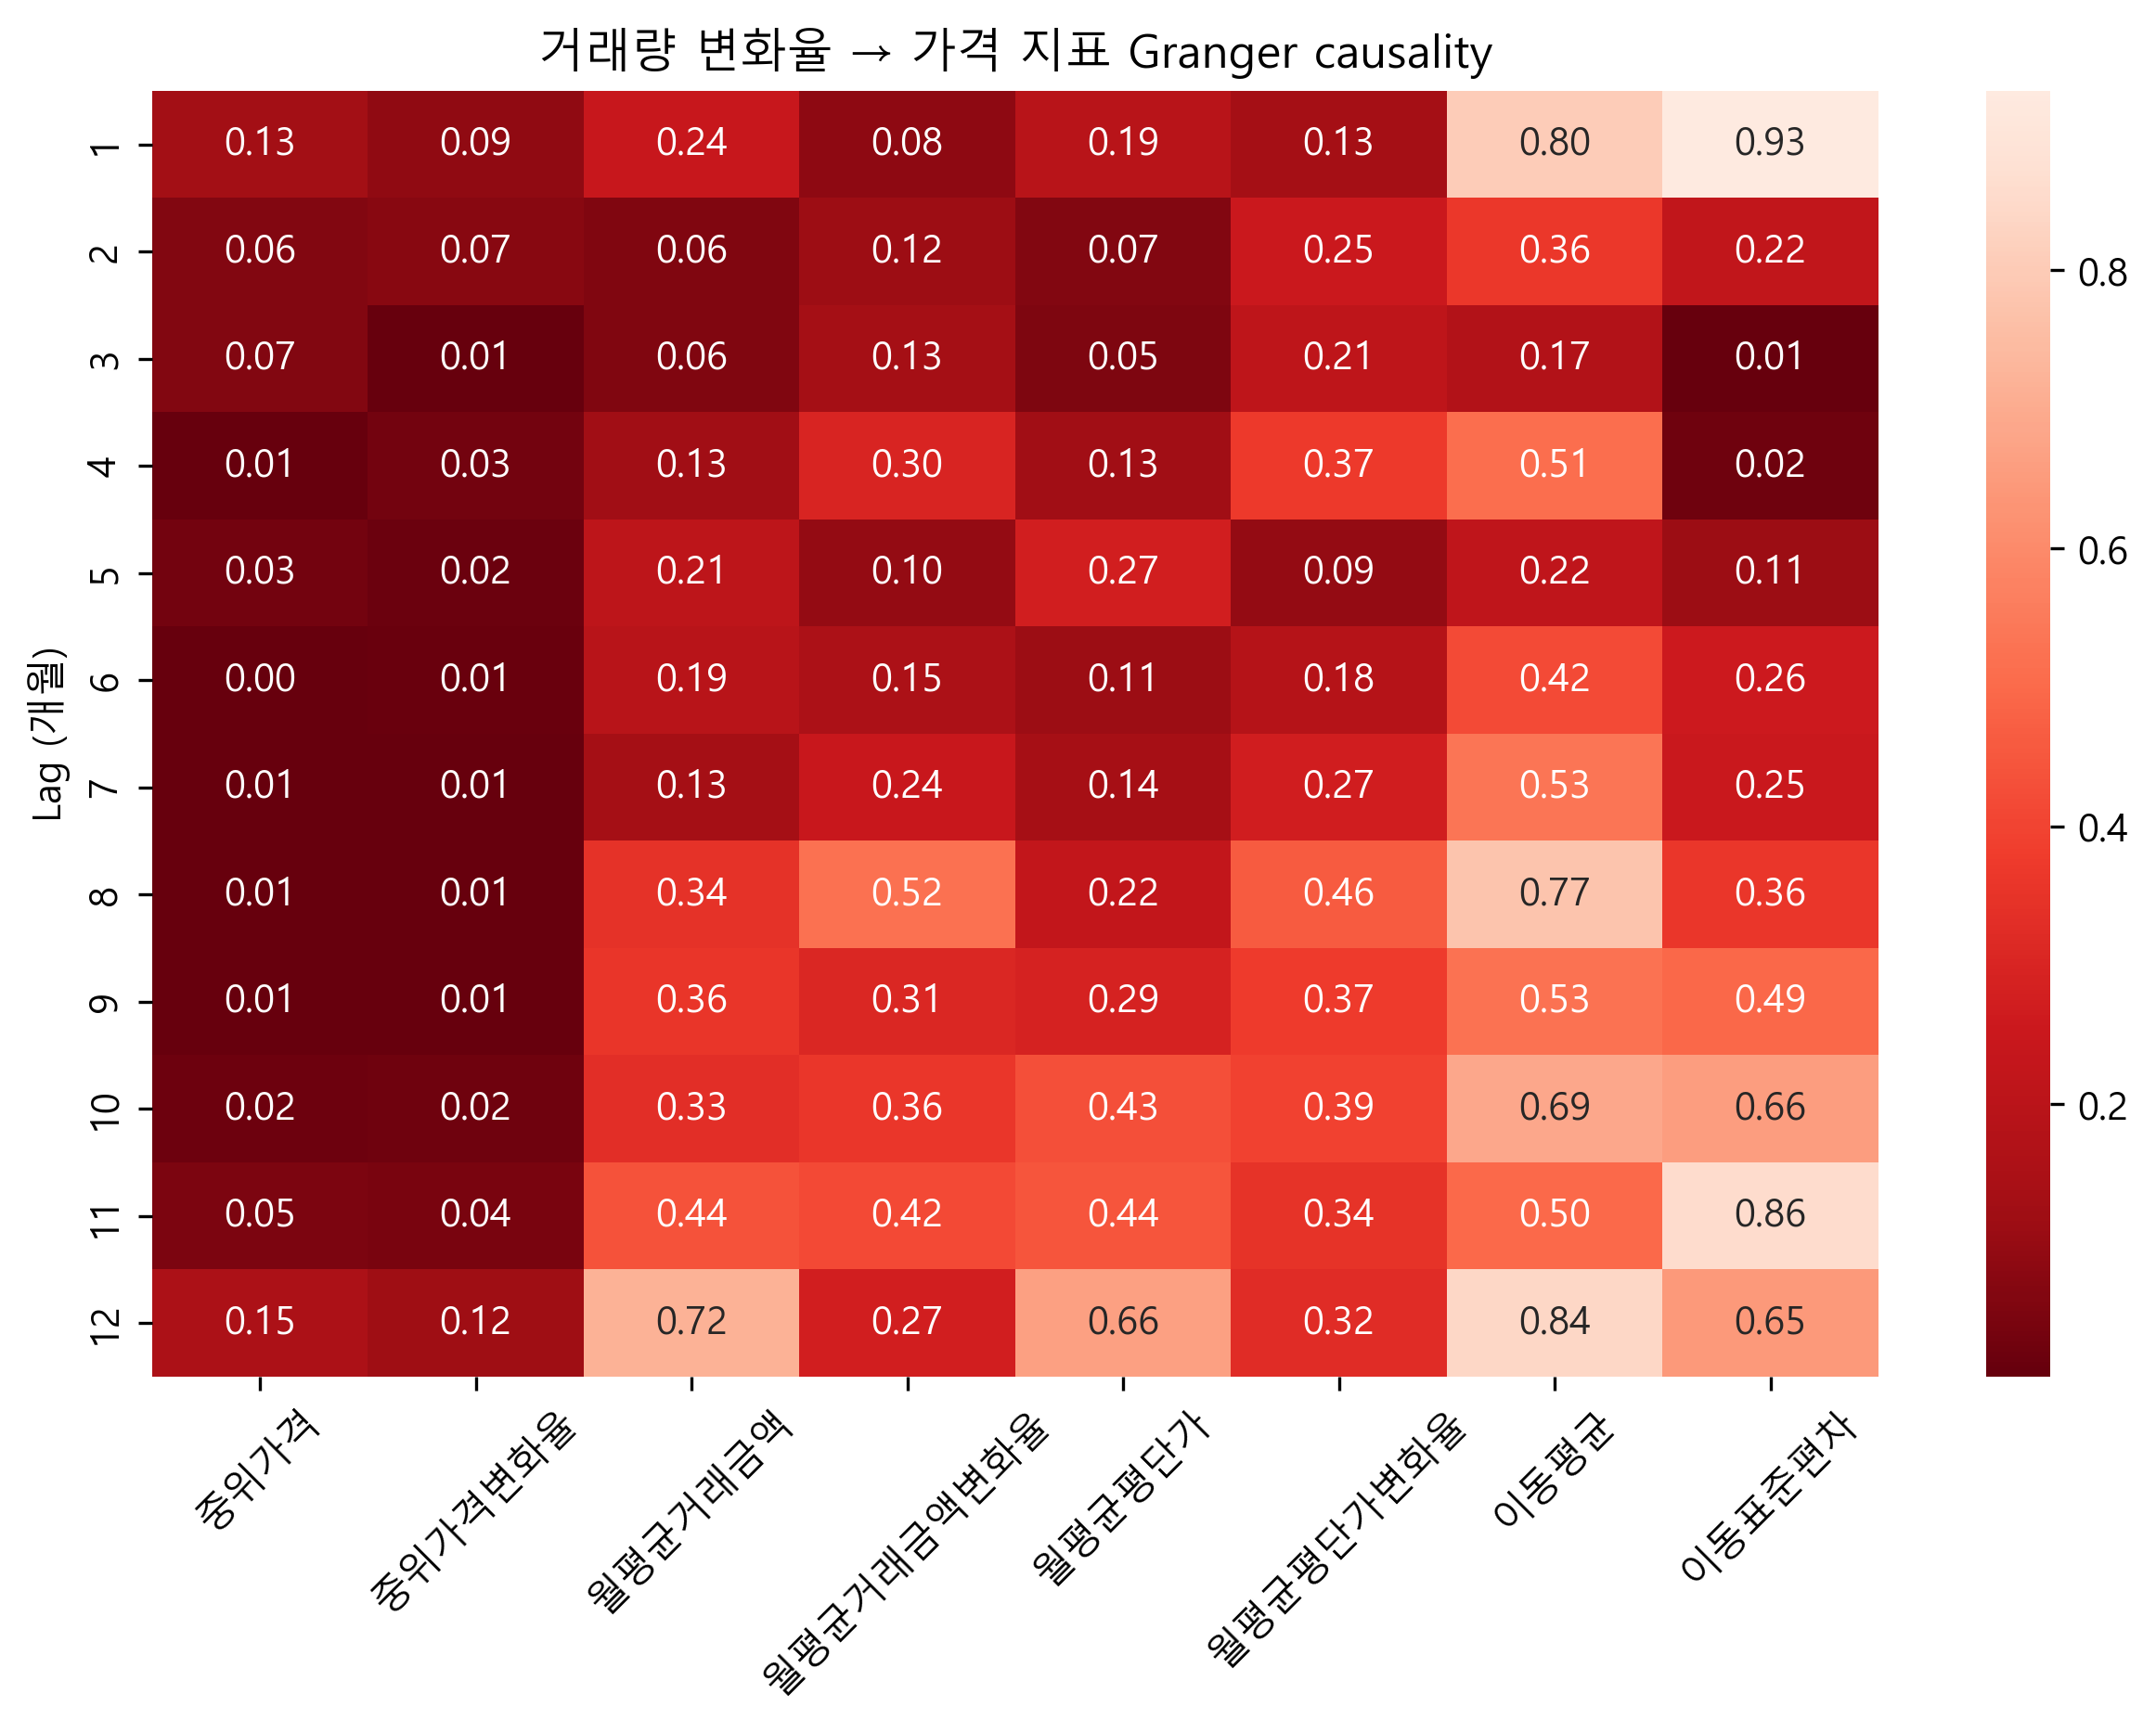
Notes:
Granger Causality Test는 거래량 변화율이 가격 지표의 선행 지표인지를 테스트하는 것으로, 값이 0.05 이하라면 유의미한 선행 관계가 있다고 판단한다.
결과물에서, 중위가격과 중위가격의 변화율은 4~10개월 사이에 유의미한 선행 관계가 있다고 판단된다.
즉, 거래량이 변하면 4~10개월 사이에 중위가격이 변화할 가능성이 높다고 할 수 있다.

Slide 31
결과 및 인사이트
거래량 변화율과 가격 변화율의 단기 영향
거래량 변화율의 중위가격 중기 선행성
전략적 시사점
Notes:
거래량 변화율은 중위가격 변화율과 단기(0~1개월)에서만 높은 상관관계.
- 가격과 거래량은 동행하므로, 현재 거래량 급증은 단기적으로 가격 변동성과 맞물려 움직일 가능성이 큼.
- 따라서 단기 매매 시 거래량 급증 구간은 가격 변동 리스크 구간으로 인식 필요.
Granger Test 결과, 거래량 변화율은 4~10개월 후 중위가격 변화를 설명할 수 있음.
- 거래량 회복은 향후 가격 상승 신호로, 거래량 위축은 향후 가격 하락 신호로 해석 가능.
- 따라서 거래량을 중기 투자 전략의 핵심 선행지표로 활용 가능.
거래량 선행 지표화: 매입 시점 판단에서 가격 신호보다 거래량 추세를 우선 관찰.
- 위험 관리: 거래량 급락 국면에서는 가격이 아직 안정적이어도 6~10개월 내 하락 위험 반영.
- 기회 포착: 거래량 반등 초기 국면은 가격 상승 국면 진입 전 저가 매수 기회로 활용 가능

Slide 32
과제 3 부동산 거래량과 가격의 선행지표 관계 분석
가장 유의미한 결과를 냈던 중위가격의 변화율을 예측 지표로 설정
임계치에 대해, 월별 거래량 변화율과 월별 중위가격 변화율이 둘 다 임계치보다 크거나 같이 작은 경우를 단기 상승/하락 신호로 설정
지표 평가를 위해 F1 Score 사용함
Notes:
F1 Score는 정밀도와 재현율의 조화평균
- 정밀도: 신호가 발생했을 때, 실제 변곡점이였을 확률
- 재현율: 실제 변곡점 중 몇%를 신호로 포착했는지 비율

Slide 33
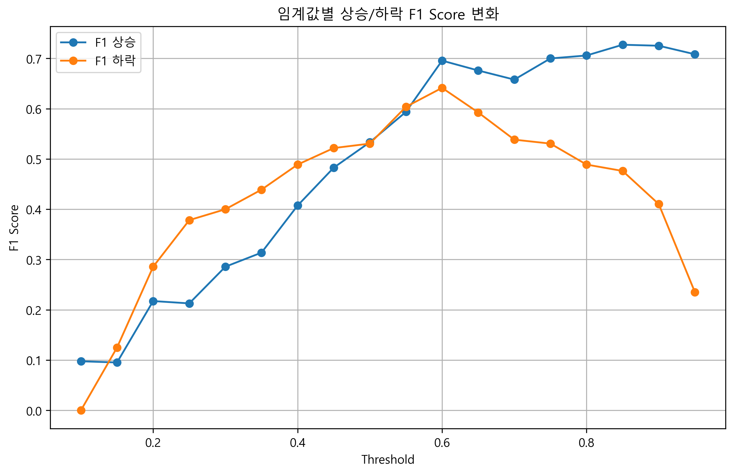
Notes:
임계값을 0.1에서 0.95까지 바꿔가며, 상승신호와 하강신호의 F1 Score 평균이 가장 큰 임계값을 확인
계산된 최적 임계값은 60%일때로, 상승 F1 Score가 0.696, 하락 F1 Score가 0.642, 평균 F1 Score가 0.669

Slide 34
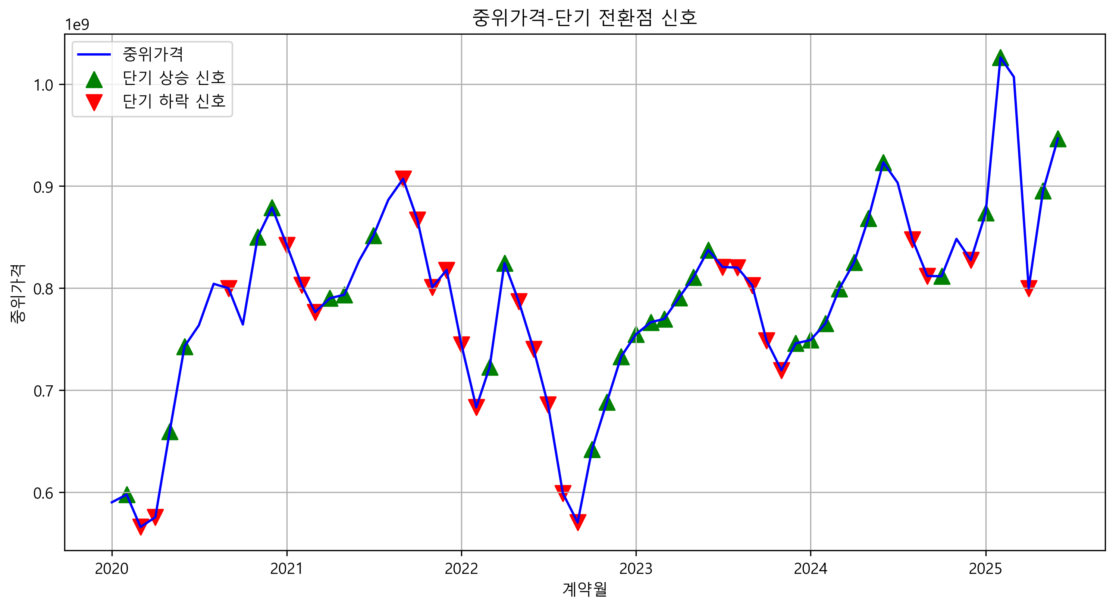
Notes:
전체적으로 단기 예측 지표가 실제 가격 그래프를 잘 예측하는 것을 볼 수 있다.

Slide 35
결론 및 인사이트
전환점 예측 지표의 실효성
거래량 변화율과 중위가격 변화율을 동시에 활용한 예측 지표는 단기 전환점을 비교적 정확히 포착.
최적 임계값(60%)에서 상승·하락 모두 F1 Score > 0.64 수준으로, 실무 활용 가치 있음

Slide 36
자유주제 금리 / 정부 부동산 정책이 서울 부동산 시장에 미치는 영향 분석
금리와 부동산 정책이 서울 부동산 시장에 미치는 영향 분석
결과 및 인사이트
Notes:
목적: 부동산 시장에 금리와 부동산 정책이 미치는 영향력을 분석하고, 금리에 대한 투자 전략 제시, 정책의 효과에 대한 통찰

Slide 37
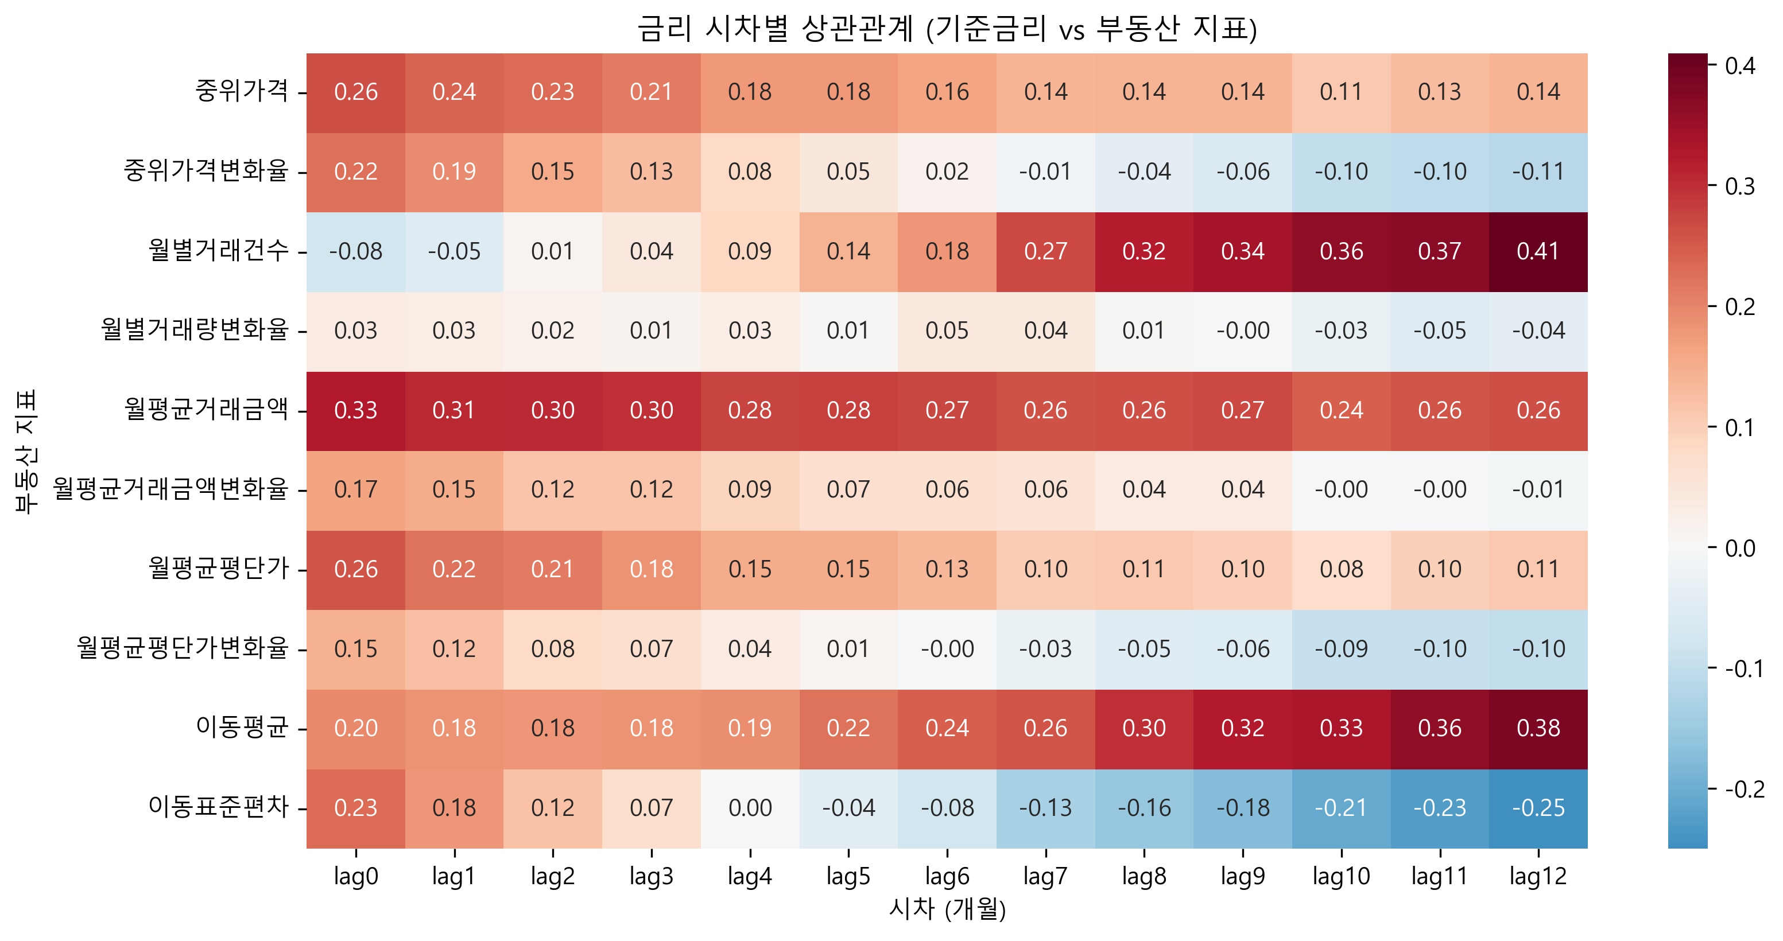
Notes:
- 전체적으로 높은 상관관계를 보이는 지표를 찾기 힘들다.
- 가장 높은 상관관계는 12개월, 거래량에서 볼 수 있고, 상관계수는 0.41이다

Slide 38
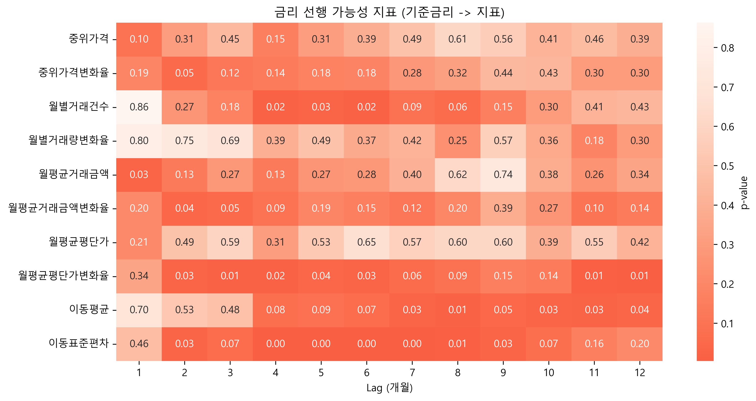
Notes:
- 변동성이 4~9개월 사이에 모두 p-value가 0.05보다 낮고, 일관된 경향성을 보이는 것을 알 수 있다.
- 가격 자체에는 큰 영향을 미치지 못하는 것으로 보인다.

Slide 39
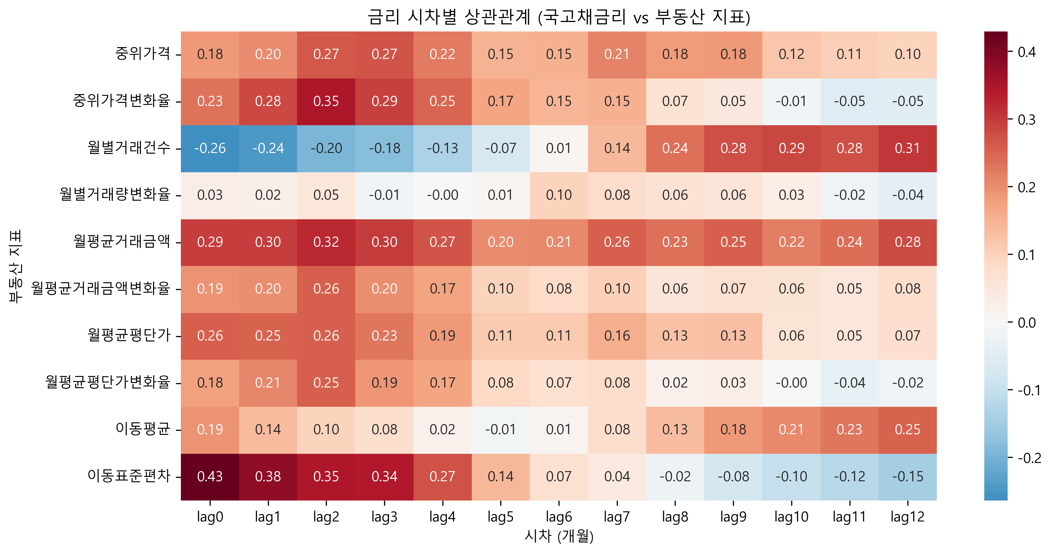
Notes:
- 역시 전체적으로 높은 상관관계는 보이지 않는다.
- 이동표준편차(변동성)이 0개월일 때 상관관계가 가장 높고, 0.43의 상관계수를 보인다.

Slide 40
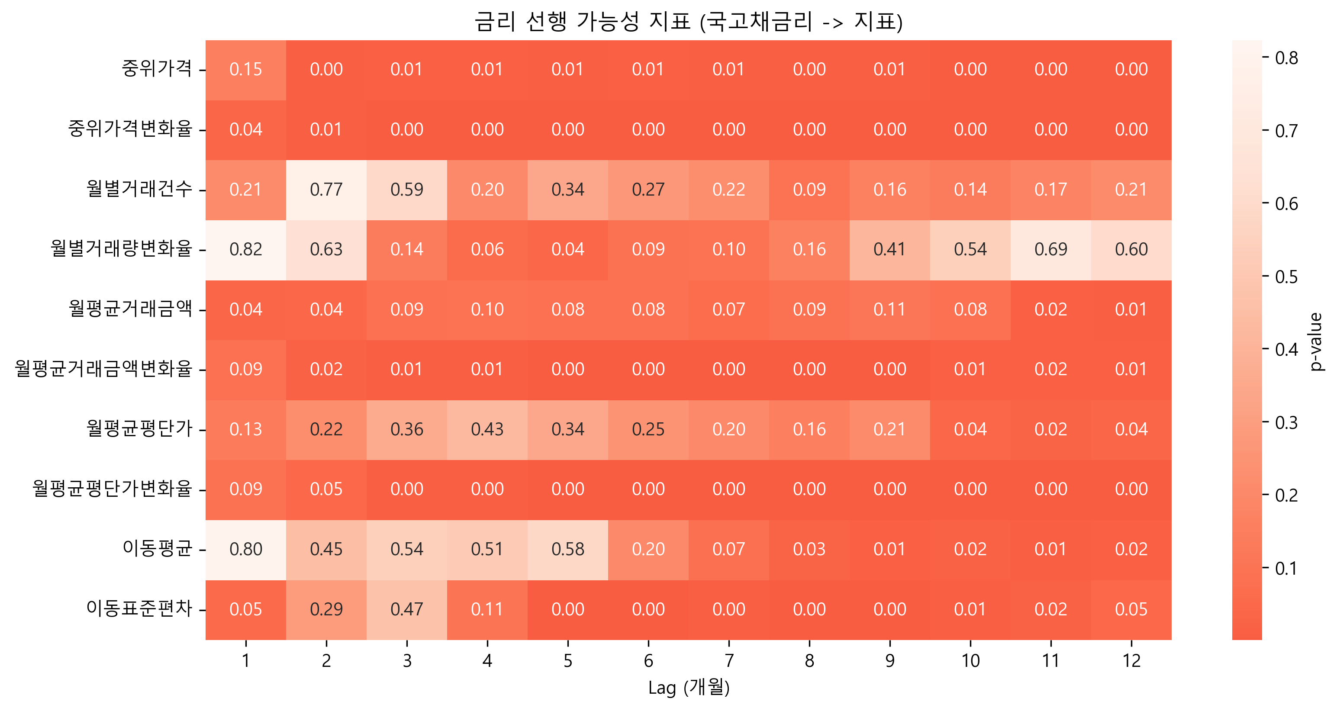
Notes:
- 중-장기적인 시점에서, 중위가격과 중위가격변화율, 월평균거래금액변화율, 월평균평단가 변화율 모두 매우 큰 선행 가능성을 보인다.
- 5~11개월 사이에서는 변동성에도 큰 선행 가능성을 보인다고 할 수 있다.

Slide 41
결론 및 인사이트
금리와 서울 부동산 시장의 상관관계
금리의 선행성
기준금리와 국고채금리의 차이 분석
투자 및 리스크 관리 전략
Notes:
전체적인 상관관계는 낮음: 기준금리와 국고채금리 모두 부동산 지표와 강한 단기 상관성을 보이지 않음.
- 변동성에서 상대적으로 높은 상관(국고채금리: 변동성 0개월 상관계수 0.43)
해석: 금리 변화가 부동산 가격 자체보다는 시장 변동성에 먼저 반영될 가능성이 있음.
국고채금리
- 중위가격, 월평균거래금액, 평균평단가 등 가격 지표에 선행 가능성 확인
- 시장 안정성 = 변동성에도 선행 가능성 있음
해석: 국고채금리는 변동성 및 가격 지표에 선행성이 있어, 투자 전략 수립 시 더 직접적 참고 가능
금리 차이
기준금리는 한은이 직접 결정한 정책금리, 국고채금리는 시장에서 형성된 금리
기준금리는 정책 신호의 역할을 하고, 국고채금리는 시장 기대의 신호라고 볼 수 있음
투자 및 리스크 관리 전략
- 국고채금리 상승 → 5~11개월 후 아파트 가격 상승 가능성 → 장기 투자 판단 참고
- 금리 변화가 가격에 즉시 반영되지 않으므로, 단기 매매보다는 장기적 안정성 확보 중심

Slide 42
이벤트 스터디 분석
2020-07 / 2020 하반기 규제 강화
2021-02 / 2.4 공급대책
2022-05 / 새 정부의 주택정책 기조 발표
2023-01 / 1.3 부동산 대책
2024-01 / 재건축 안전진단 면제 정책
2024-08 / 주택공급 활성화 방안
2025-01 / 서울시 토지거래허가구역 해제
2025-03 / 서울시 주택시장 안정화 방안 발표
Notes:
# 참고용으로 써놓은 것(읽지 말기)
2020-07, 2020 하반기 규제 강화
6.17 부동산 대책 - 규제지역 확대 및 대출규제 강화
매수심리 위축을 통한 거래량 감소, 대출 규제를 통한 실수요자의 구매력 하락으로 가격 안정 효과 기대
7.10 부동산 대책 - 종부세, 양도세 강화 및 다주택자 규제 심화
다주택자의 매수/보유 비용 상승을 통해 공급 유도
2021-02, 2.4 공급대책
전국 83만호 주택 공급 계획, 서울 내 신규 택지 및 공공주도 개발 확대
공급에 대한 기대감으로 중,장기적 가격 안정 신호
2022-05, 정권 교체 - 새 정부의 주택정책 기조 발표
규제 정상화 및 대출 완화, 공급 가속
신용제약 완화를 통해 수요 복귀 및 미분양/분양 정비사업을 촉진
2023-01, 1.3 부동산 대책
서울 강남 3구, 용산을 제외한 전지역 규제지역 해제, 세제 완화 및 실거주 요건 완화
거래량 회복, 매수심리 개선, 가격 하락세 둔화 기대
2024-01, 재건축 안전진단 면제 정책
기존 재건축 절차에서 안전진단 없이 재건축 착수 허용, 소형 주택에 대한 세제 혜택
공급속도 가속화, 절차 간소화를 통한 공급 기대 증가, 세제 혜택을 통한 시장 활성화 유도
2024-08, 주택공급 활성화 방안
도심 내 고밀도 개발 및 용적률 상향, 청년/무주택자 공급 확대
장기적인 공급 증가 신호를 통한 가격 상승 억제 기대
2025-01, 서울시 토지거래허가구역 해제
서울시 주요 구역에 대한 토지거래허가구역 해제(매매 규제를 풀어줌)
규제 완화 기조에 맞춘 거래 정상화 및 시장 유동성 회복 유도
2025-03, 서울시 주택시장 안정화 방안 발표
공급 확대, 시장 모니터링 강화, 금융 안정 장치 등을 포함한 대책 발표
단기적 투기 수요 억제와 중장기 공급 신뢰 확보를 통한 과열 차단 및 가격 안정 목적

Slide 43
정책 목적에 따른 분류
규제 강화, 단기적 거래량 감소
2020 하반기 규제 강화
서울시 주택시장 안정화 방안 발표
주택 공급 확대, 장기적 가격 안정화
2.4 공급대책
주택공급 활성화 방안
시장 활성화(규제 완화, 세제 혜택), 거래량 증가
새 정부 주택정책 기조 발표
1.3 부동산 대책
재건축 안전진단 면제
서울시 토지거래허가구역 해제

Slide 44
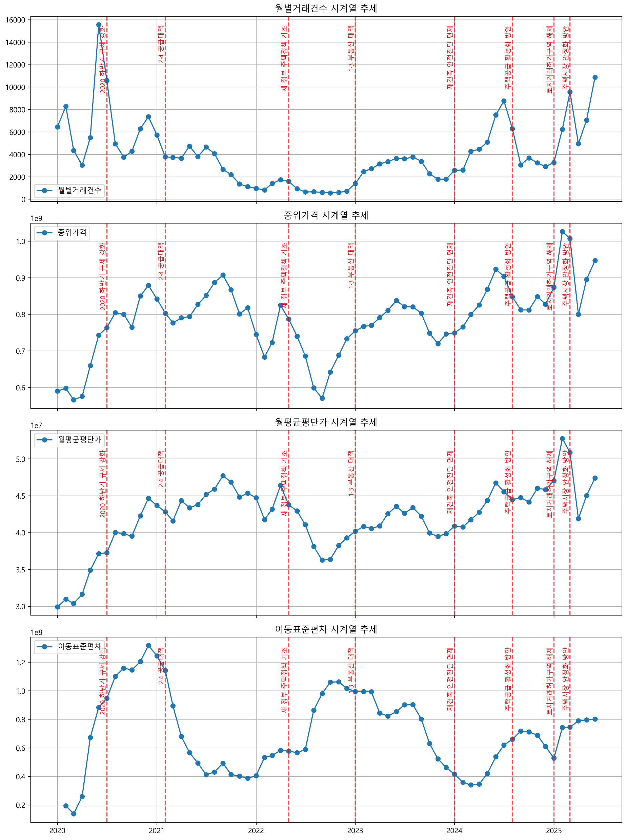
Notes:
정책이 표시될 때마다, 그래프의 변곡점과 겹치는 부분이 많은 것을 확인할 수 있다.
예를 들어, 2020년 하반기 규제 강화 정책 시점 직후부터 거래건수가 급감한 것을 볼 수 있어, 정책이 유효했다고 판단할 수 있다.

Slide 45
Notes:
특정 정책 이후 변동성이 급등/급락하는 모습도 확인할 수 있다.

Slide 46
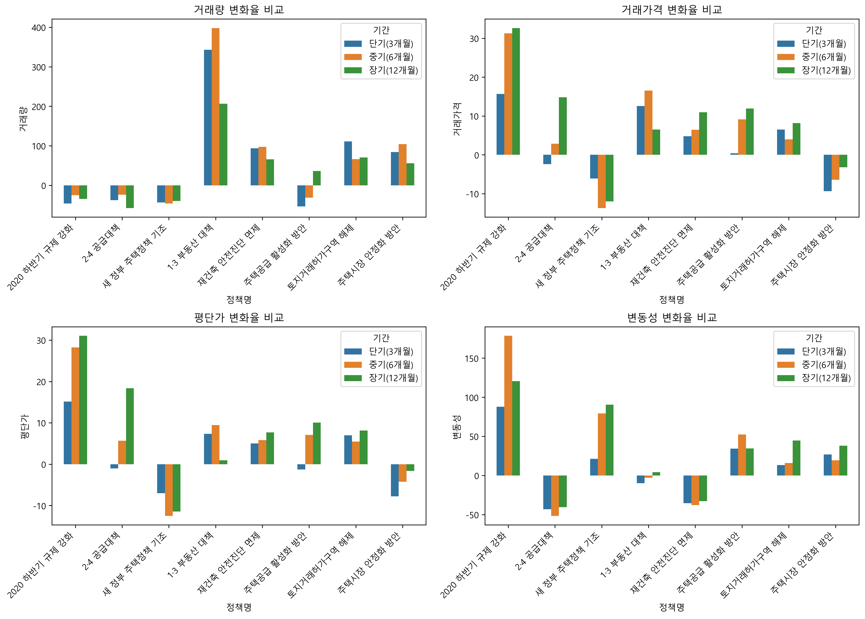
Notes:
부동산 지표에 대한 정책 이벤트 분석
- 월별 거래건수, 중위가격, 월평균평단가, 이동표준편차에 대한 이벤트 분석
- 정책 전후 3, 6, 12개월에 대한 각 지표의 이전평균/이후평균/변화량/변화율을 계산

Slide 47
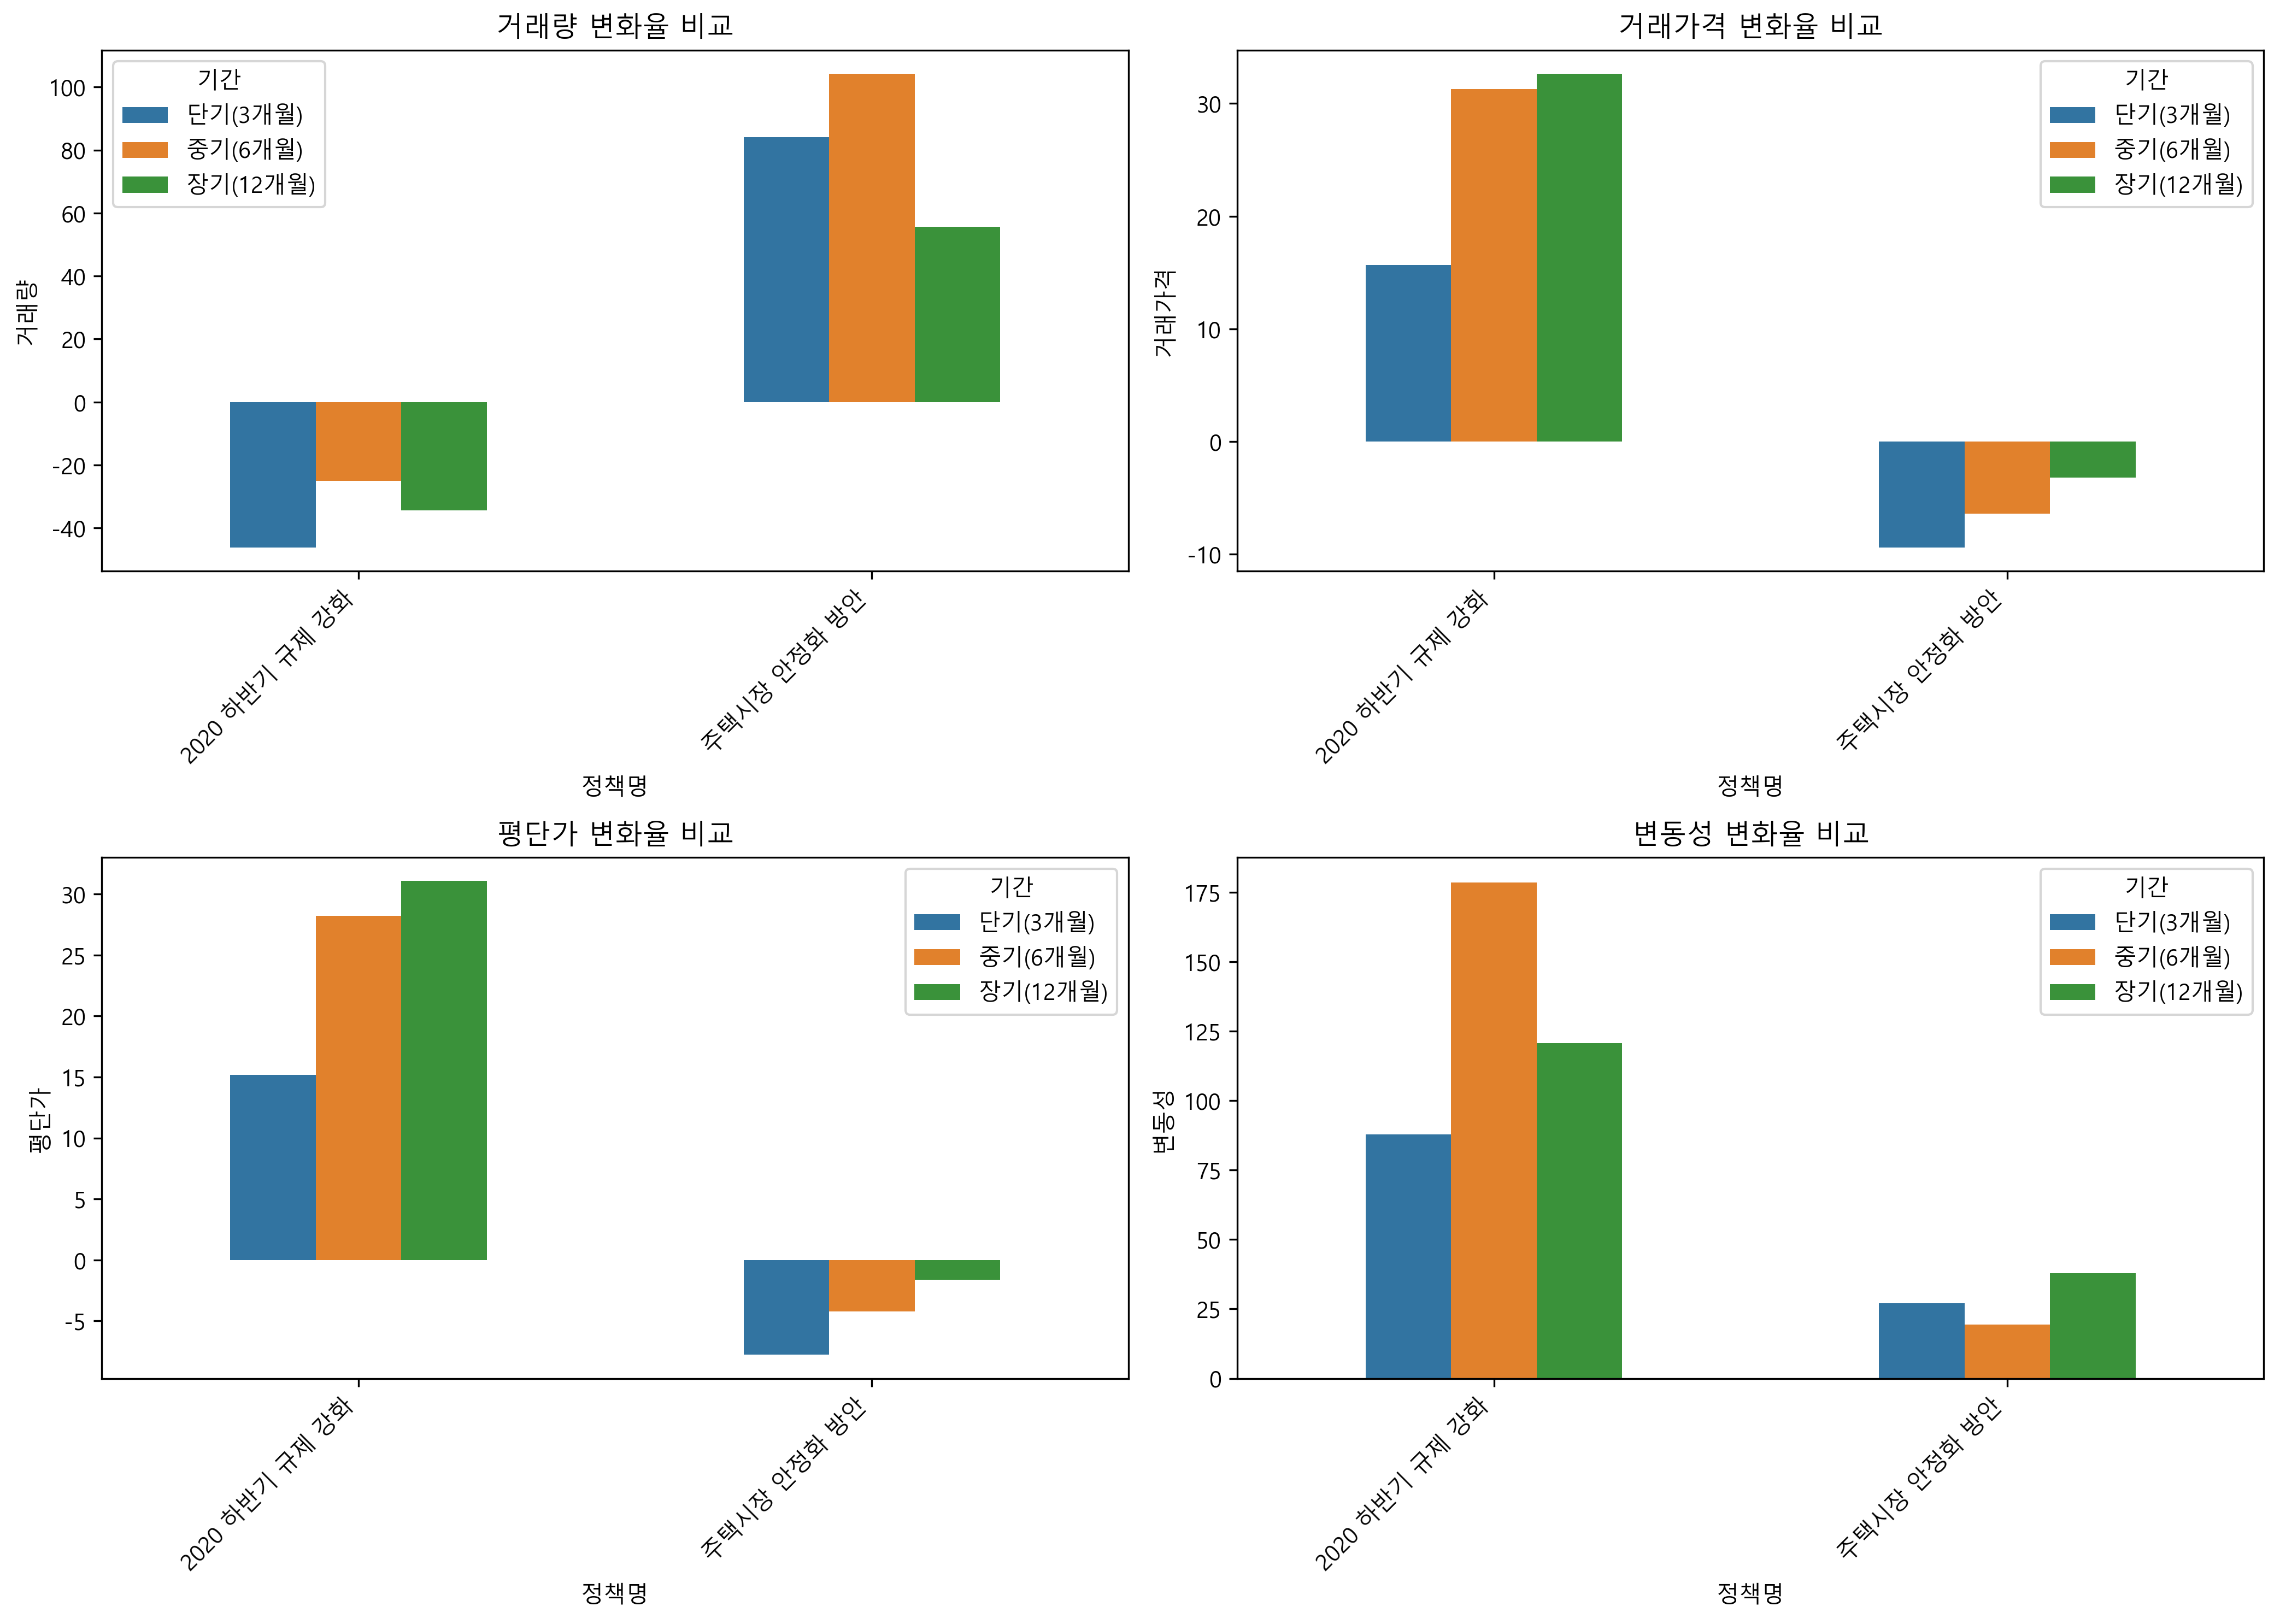
Notes:
규제 강화 정책
2020-07, 2020 하반기 규제 강화
2022 하반기 규제 강화 정책의 경우, 실제 거래량이 매우 감소한 것을 볼 수 있다.
다만, 반대급부로 중,장기적으로 거래가격이 크게 증가한 것을 볼 수 있다.
2025-03, 서울시 주택시장 안정화 방안 발표
주택시장 안정화 방안은 거래량을 안정화시키고, 가격을 낮출 목적인 정책이였지만, 거래량 제어에는 실패한 모습을 볼 수 있다.

Slide 48
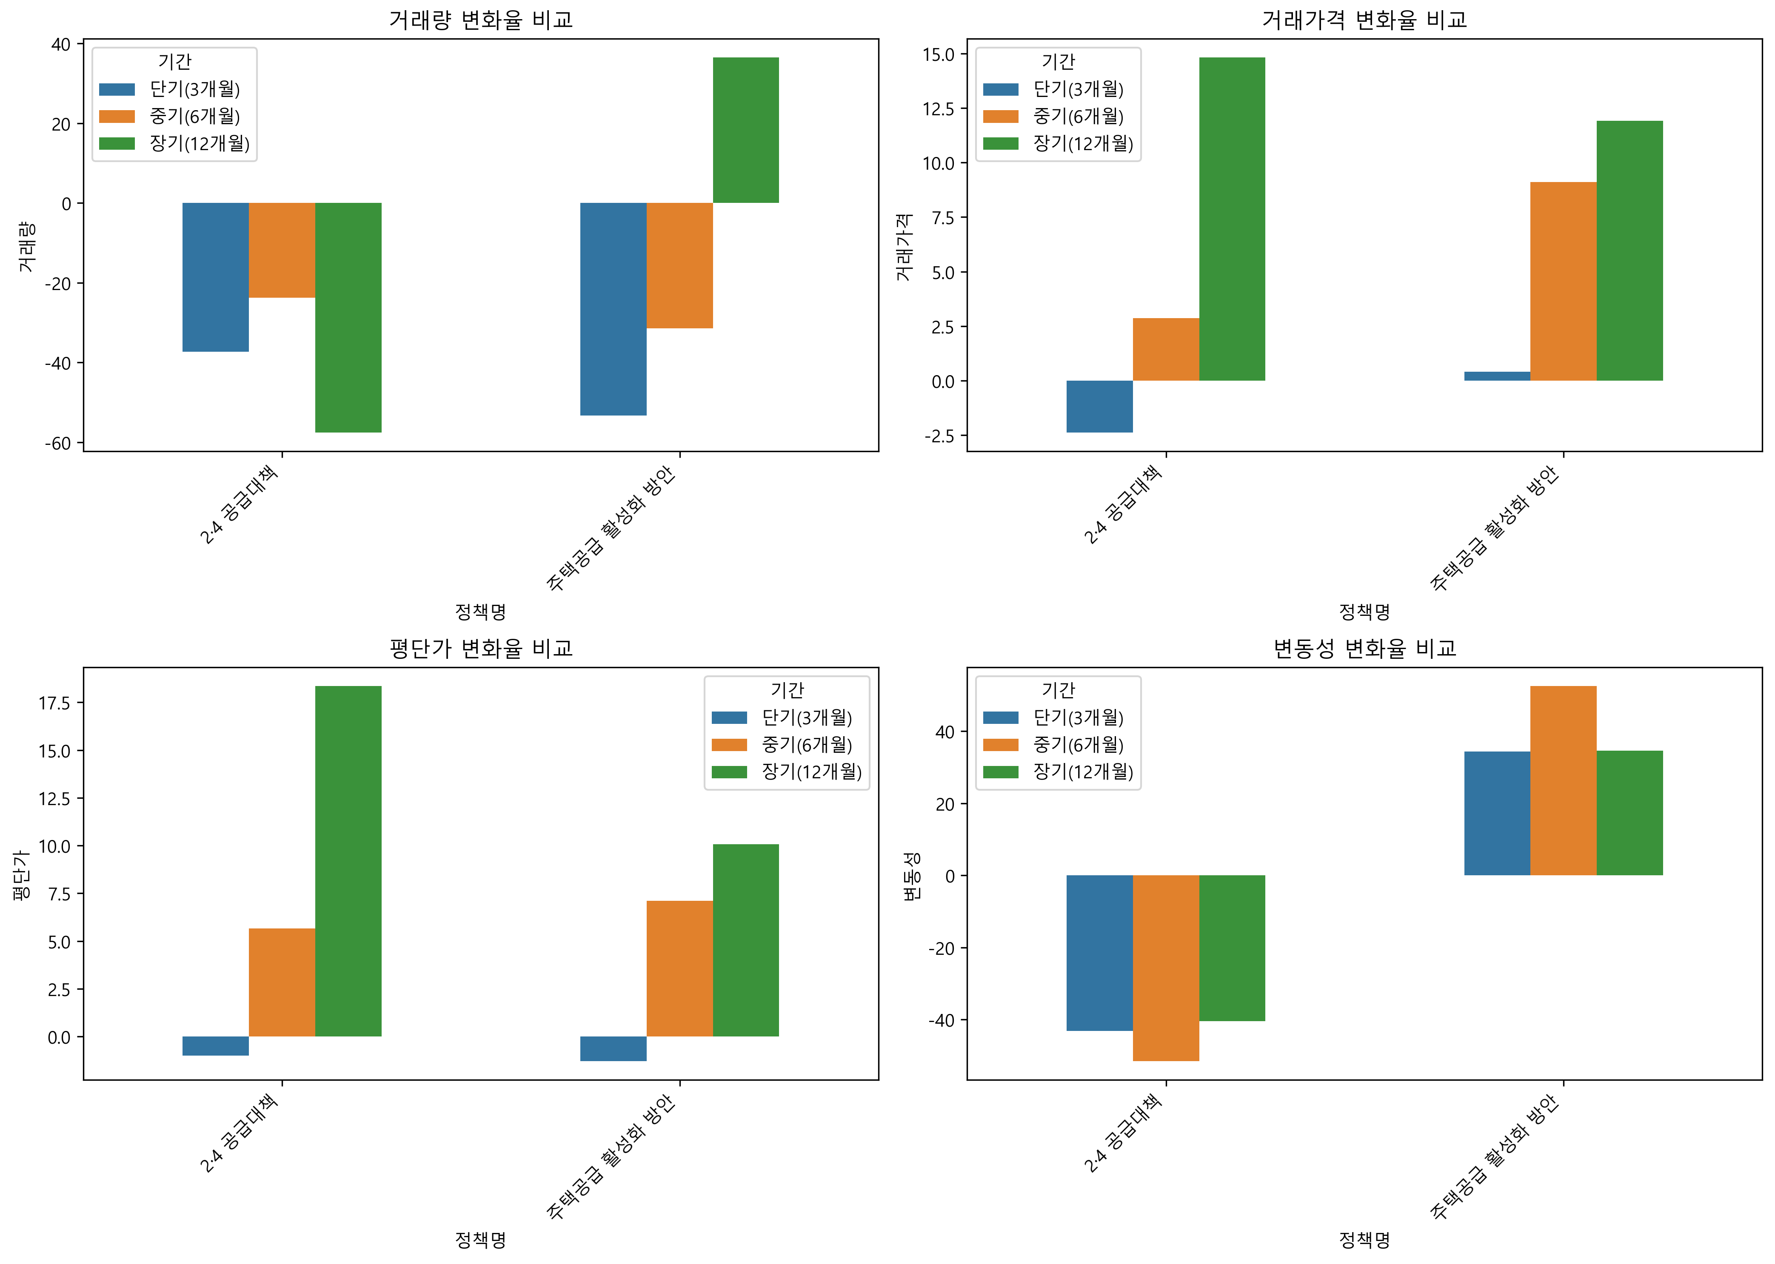
Notes:
주택 공급 활성화 정책
2021-02, 2.4 공급대책
2024-08, 주택공급 활성화 방안
위 두 정책은 장기적인 주택 공급의 활성화를 위한 정책들로, 실제 정책이 3~12개월 내에 영향을 많이 주지 못한 모습을 볼 수 있다.

Slide 49
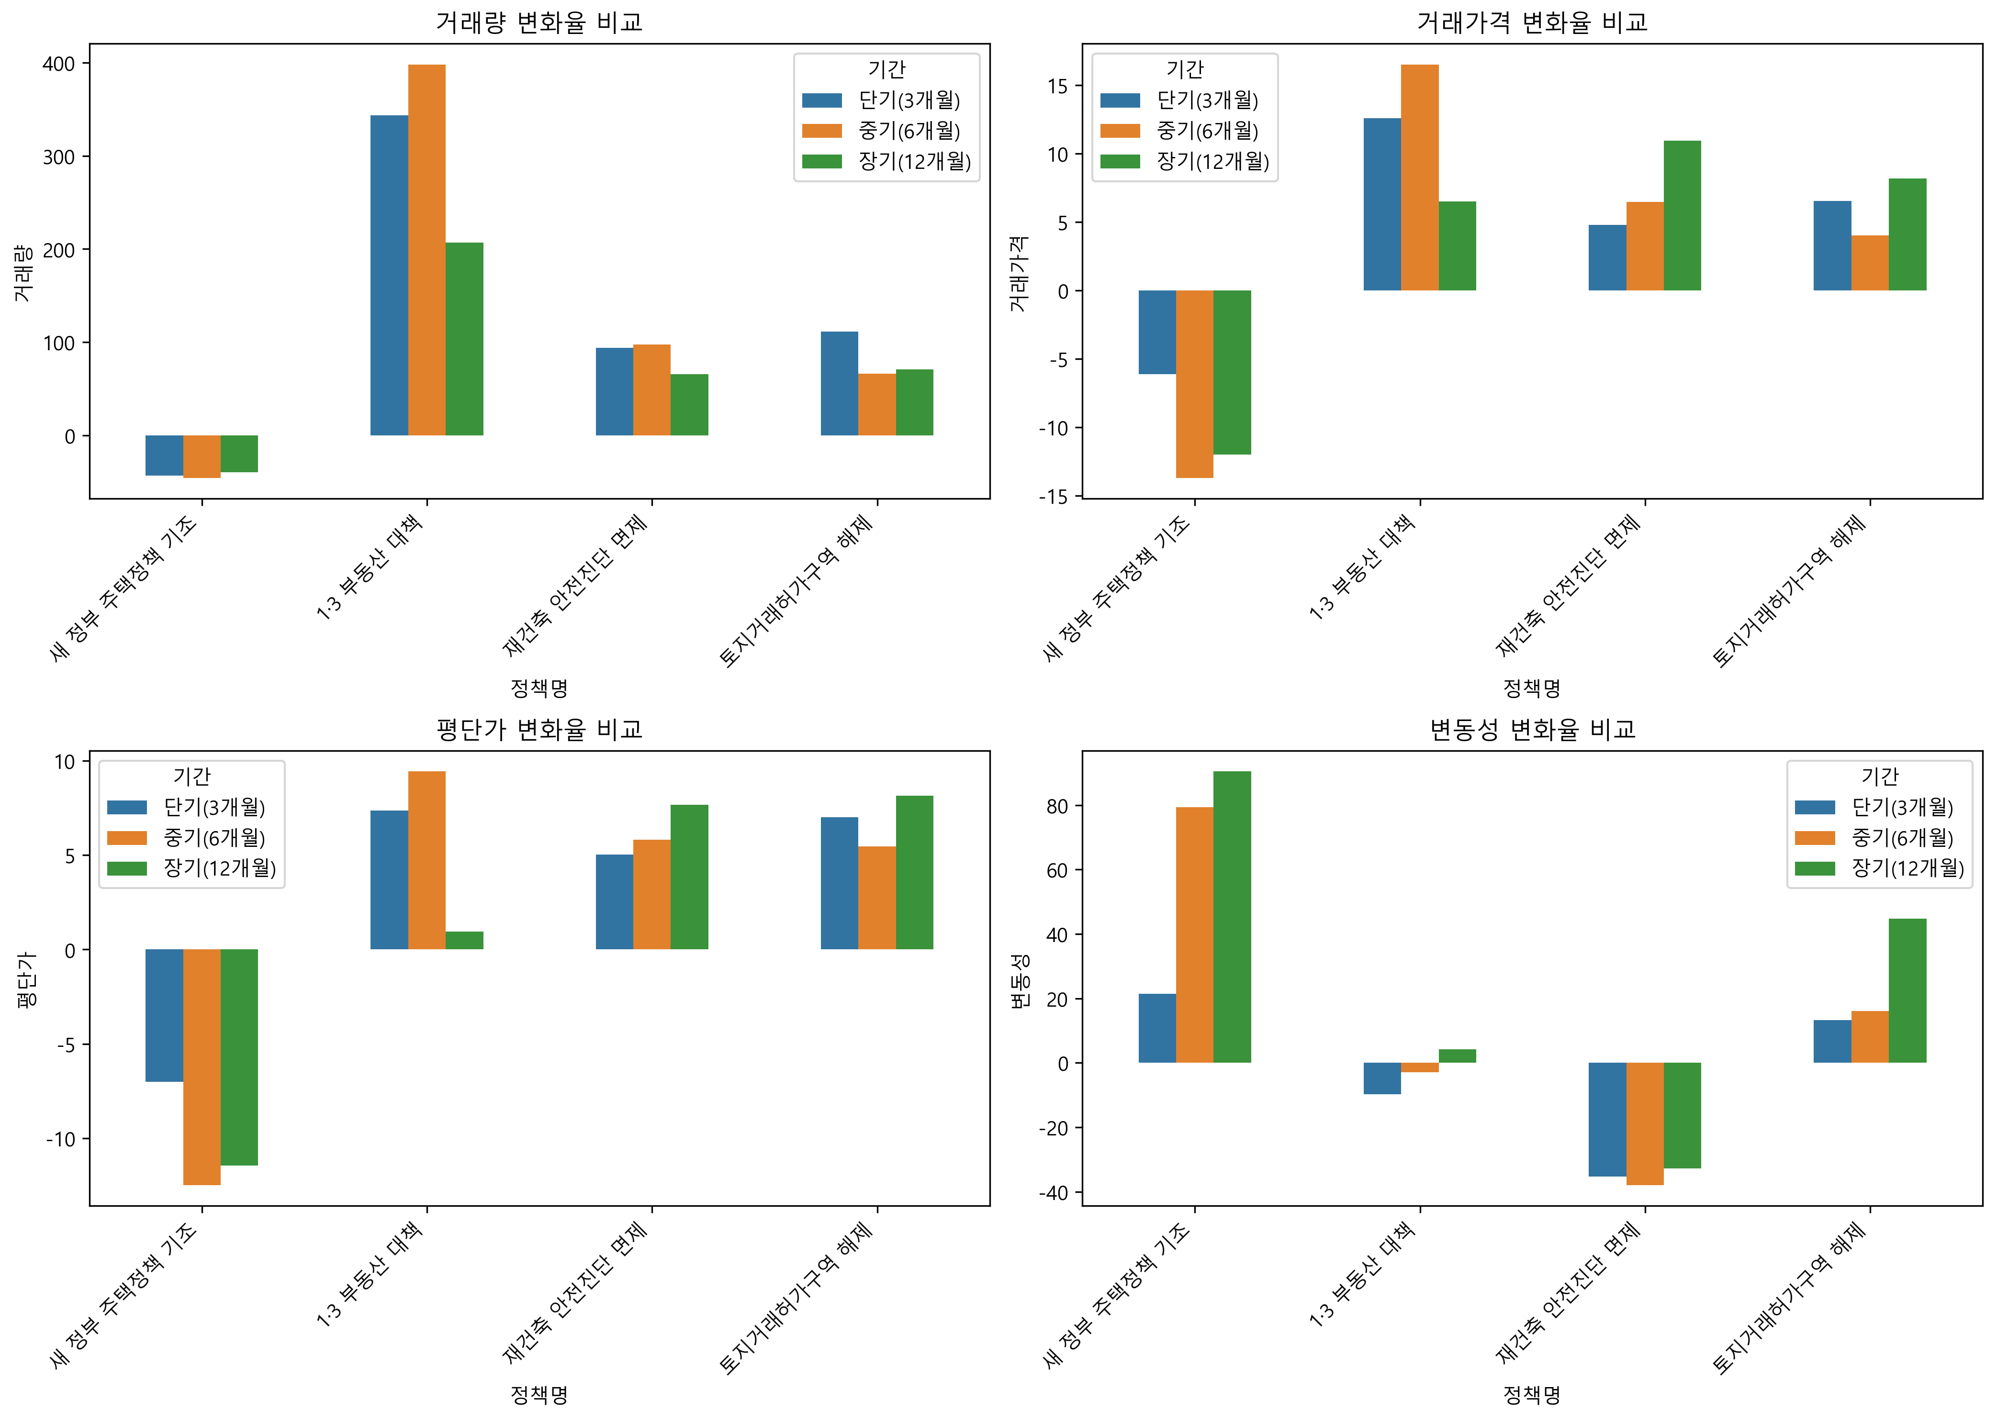
Notes:
시장 안정화 정책
2022-05, 새 정부 주택정책 기조
2023-01, 1.3 부동산 대책
2024-01, 재건축 안전진단 면제
2025-01, 서울시 토지거래허가구역 해제
새 정부 주택정책 기조는 앞으로의 정책에 대한 경향을 설명하는 성격이 강해, 실제 거래량 증가나 가격 증가적인 모습을 보이지 못했다.
다만, 1.3 부동산 대책, 재건축 안전진단 면제, 토지거래허가구역 해제 3가지 정책 모두 거래량 증가, 거래가격 증가라는 본래 목적은 달성한 모습을 볼 수 있다.

Slide 50
결론 및 인사이트
거래량 분석
거래가격 변화 분석
변동성 분석
전략적 시사점
Notes:
거래량 분석
- 규제 강화: 거래량 감소가 즉시 나타나지만 장기적 안정은 보장되지 않음
- 단기 매수 회피, 기존 보유 포지션 점검 필요
- 주택 공급 정책: 단기 효과가 제한적, 장기적 정책 효과 발생
- 장기 투자지역 선점
- 시장 활성화 정책: 즉시 거래량 확대
- 발표 직후 매수 기회, 거래 활성화 구간을 활용하기
거래가격 변화 분석
거래량 변화와 가격 변화가 항상 일치하지 않음.
규제 정책은 거래량 감소, 가격 상승 경향.
- 주택 공급 정책, 시장 활성화 정책은 가격 상승과 거래량 증가를 동시에 유도.
- 가격 상승단기, 중장기 모두 투자 기회
변동성 분석
- 규제 강화: 변동성 급등 → 거래량 감소 후 가격 변동 확대.
- 단기 매수 매우 위험함
전략적 시사점
정책 간 상호작용 중요: 누적/연속 정책 존재 → 단일 정책 효과만 보는 분석은 과대평가 위험
- 2025-01, 서울시 토지거래허가구역 해제
- 2025-03, 서울시 주택시장 안정화 방안 발표

Slide 51
Q&A

